Slide 1
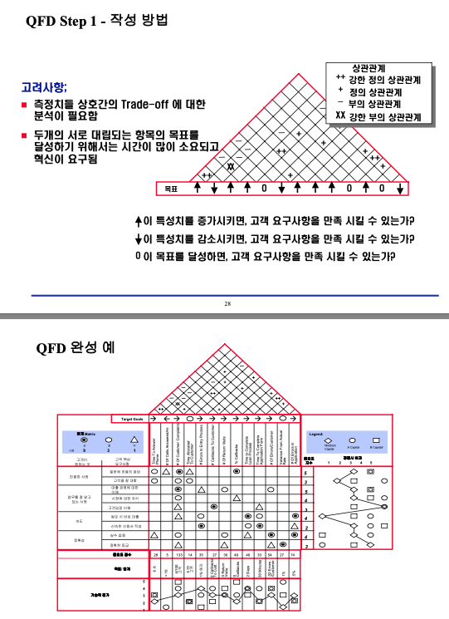
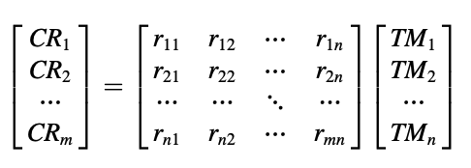
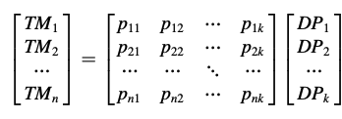
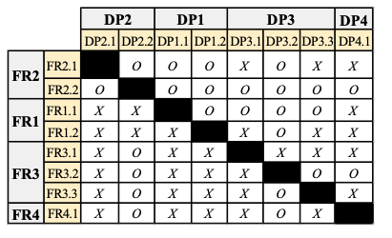
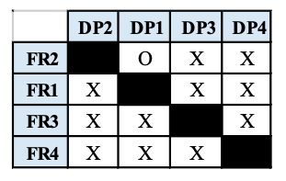
FR - DP 사이의 중간 과정
QFD (Customer requirement → quality attribute of the product → DP)
2 stage to mapping CR → DP
Generation and evaluation of product concepts by integrating extended axiomatic design, quality function deployment and design structure matrix(2022)
Axiomatic design (sub level FR , sub-level DP)
Using axiomatic design approach in preliminary design of a blended wing body aircraft (2021)
2) Change propagation에서 특정 어떤 것이 제약이 될 때
(특정 어떤 것은 고정 등등)
--
 | EC1 | EC2 | EC3
CA1 | X |  | X
CA2 |  | X
 | DP1 | DP2 | DP3 | DP4
EC1 | + | + |  | +
EC2 | - | - |  | -
EC3 |  | + |  | +
EC1 : increase ~
EC2 : decrease ~
방향성이 다른것을,
그냥 다른 EC라고 생각하면
서로는 상충관계.

Slide 2
Physical Domain
: Hidden space
Customer
domain
Functional
Domain
Attributes
Components
DPs
C1
DP1
DP2
→ Alternative 1
J1
CN
FR
C2
DP3
DP4
J2
→ Alternative 2
C3
DP5
→ Alternative 3
Phase 1) Direct Conflict of Attribute/DP
Phase 2) indirect conflict of change path
Functional
Domain
Attributes
DPs
Initiation step
Propagated step
Assemble
Reorder
First
Second
FR 1 ↑
J1↑
(1)
DP2↑
DP 9↑
DP 4↑
DP2↓
DP 3↑
(1)
DP 2↑
DP 2↑
J1↓
DP 5↓
DP 5↑
DP 6↓
DP 6↑
(2)
DP3↓
DP 1↓
FR 2 ↑
DP 1↓
DP 4↓
DP1↓
DP4↓
(3)
DP 4↓
DP 7↓
DP 7↓
DP 8↑
J2↑
(4)
DP2↓
DP5↓
FR-DP conflict
FR-Attributes conflict
Notes:
많은 연구들이 FR → DP 연결로, DP는 주어져 있고, 중간 과정이 많이 생략되어있다.
하지만, QFD 상에서 CR → EC → DP 에서의 연결 (중간 EC는 그러한 중간과정)
또한, 최근 2022년도 논문에서도, axiomatic design 상에서, 다중 FR → DP 사이의 상충관계를 해결하기 위해, FR을 sub-FR (즉, 하위레벨로 쪼개는 과정)을 통해, 해결하였다.
하지만, 실제로 어떤 요구사항을 DP(설계 파라미터)단위로 식별하여 나누는 것은 한번에 나오는 것도 아닐 뿐더러, 요구사항이 복잡할수로 그에 대한 도출이 어렵다.
Direct conflict : multi FR 과 그와 관련된 DP들 사이에서의 상충관계.
indirect conflict : DP들의 change propagation에서의 상충관계 (제품 구조 내에서의 변화 양상)

Slide 3
Conflict resolution strategy for handling multi functional requirements
Bike component & parameter
B
FR₁-1) Trail length↓ (A-1↓)
FR₂-1) Trail length↑ (A-1↑)
A. Front wheel
1) Length
2) Weight
3) sprocket
B. Head tube
1) Angle
C. Chain stay
1) Length
D. Seat tube
1) Length
H
D
Conflict on A-1
G
E
F
C
A
Direct
E. Bottom tube
1) Length
F. Crank set
1) chain ring size
G. Seat stay
1) angle
FR₁ -2) wheelbase size↓
(C-1↓, E-1↓)
FR₂ -2) BB drop ↓
(C-1↓, D-1↑, E-1↑)
H. Top tube
1) length
* FR₁) 조향성 *FR₂) 안전성
Conflict on E-1
Redesign alternative
Physical
method
1st propagated
C - length↓
G - angle↑
G - angle↓
FR₁-2) wheelbase size↓
Direct level of candidates
&
Indirect path of product
Indirect
E - length↓
H - length↓
FR₂-1) Trail length↑
A - size↑
B - angle↓
B - angle↑
A - weight↑
: Indirect conflict
Notes:
요구사항을 수용하기 위한 직접적인 (물리적인) 설계변수 (dirct)
그 물리적인 설계변수의 변화로 인한 다른 제품 내부적인 설계 전파과정 (indirect)
두가지를 모두 고려하여, 요구사항을 수용할 수 있는 대안을 선정해야 한다.

Slide 4
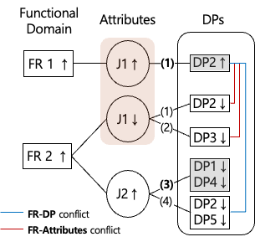
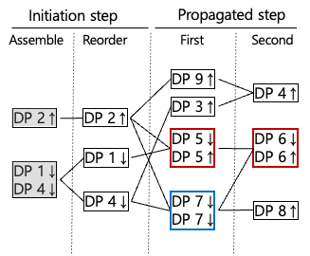
Overview and FR-DP process with hidden space
Physical Domain
: Hidden space
Customer
domain
Functional
Domain
Attributes
Components
DPs
C1
DP1
DP2
→ Alternative 1
J1
CN
FR
C2
DP3
DP4
J2
→ Alternative 2
C3
DP5
→ Alternative 3
Phase 1) Direct Conflict of Attribute/DP
Phase 2) indirect conflict of change path
Notes:
포인트) 요구사항에서 DP 사이까지의 다양한 선택지 (일종의 options) / indirect에서도 변화를 수용하는 path가 다양
→ 다양한 선택지 속에서 충돌을 감지하고 해결하는 strategy

Slide 5
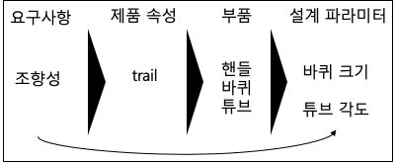
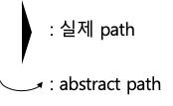
Phase 1) FR – DP hierarchical decomposition process
Functional Domain
FR
FR₁ (조향성)
FR₂ (안전성)
-
+
-
-
Attribute
휠베이스
Trail 길이
BB drop
Component
C
E
B
A
C
D
E
DP
(elements)
C-1, E-1
B-1
A-1, A-2
C-1, D-1, E-1
: 실제 path
-, -
+
+, +
-, -
-, +, +
Alter.
: abstract path
Physical Domain
FR₁-1
FR₁-2
FR₁-3
FR₂-1
FR₂-2
X
X
X (E-1)
요구사항
제품 속성
부품
설계 파라미터
X : infeasible combination
조향성
trail
핸들
바퀴
튜브
바퀴 크기
튜브 각도
*DP elements : 기능적 요구사항을
들어줄 수 있는 최소한의 조합
ex) element, component
Notes:
Sub-level FR

Slide 6
Phase 1) FR – DP hierarchical decomposition process
Functional Domain
FR
FR₁ (조향성)
FR₂ (안전성)
-
+
-
-
Attribute
휠베이스
Trail 길이
BB drop
Component
C
E
B
A
C
D
E
(DP sets)
C-1, E-1
B-1, A-1, A-2
C-1, D-1, E-1
: 실제 path
DP
(elements)
C-1, E-1
B-1
A-1, A-2
C-1, D-1, E-1
-, -
+
+, +
-, -
-, +, +
: abstract path
Physical Domain
Alter.
FR₁-1
FR₁-2
FR₁-3
FR₂-1
FR₂-2
X
X
요구사항
제품 속성
부품
설계 파라미터
X : infeasible combination
X (E-1)
조향성
trail
핸들
바퀴
튜브
바퀴 크기
튜브 각도
*DP elements : 기능적 요구사항을
들어줄 수 있는 최소한의 조합
ex) element, component
Notes:
Sub-level FR

Slide 7
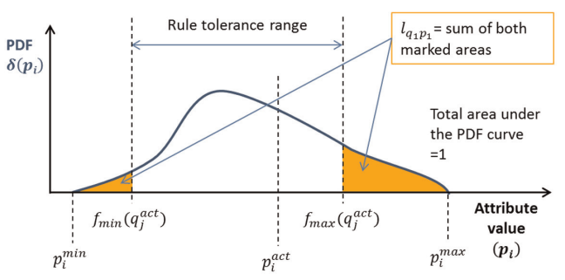
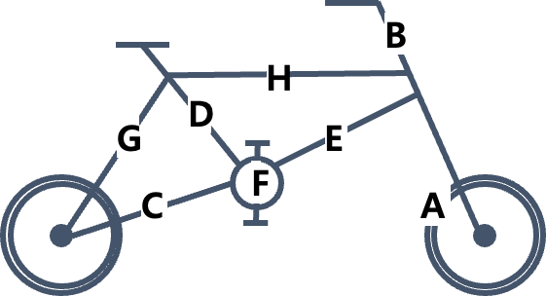
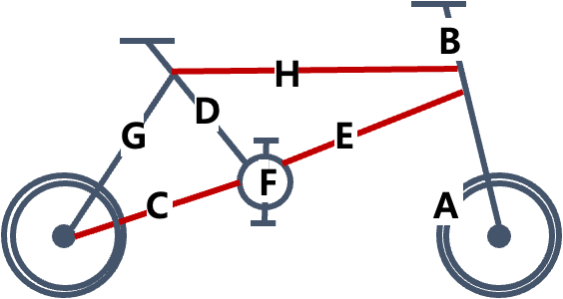
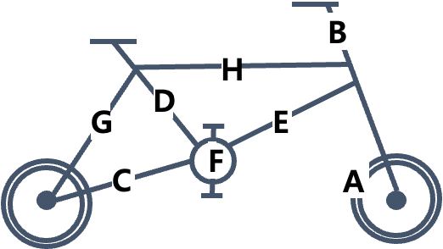
DP element and compound with logical structure (AND , OR)
B
H
조향성 증가) trail 길이 [B angle / A size & weight]
D
G
E
F
C
A
B
Original
(1) Only B angle
(2) B angle & A size
H
동일한 trail 길이를 줄이기 위해
하나의 DPs만으로 설정.
여러개의 옵션들.
요구사항을 들어줄 effort/redesign impact 정도의 차이
Design interface compatibility (likelihood, interface)
너무 짬뽕인가..?
많은 DP 옵션을 건들수록, 더 쉽게 요구사항을 다룰 수 있음.
적은 DP 옵션을 건들수록 그만큼 더 많은 effort(cost)가 필요함.
많은 DP 옵션을 건들수록, 차후 여러 DP에서의 충돌 가능성 높다
적은 DP 옵션을 건들수록, effort / redesign impact가 크다.
D
G
E
F
FR
FR₁
 | DPs (element / compound) | Redesign degree
FAO₁₁₁ | B-1 | 8
FAO₁₁₂ | A-1, A-2 | 7
FAO₁₂₁ | C-1,E-1 | 6
FAO₁₁₁ ,FAO₁₁₂ | B-1, A-1, A-2 | 5
FAO₁₁₁ ,FAO₁₂₁ | B-1, C-1, E-1 | 4
FAO₁₁₂ ,FAO₁₂₁ | A-1, A-2, C-1, E-1 | 3
FAO₁₁₁ ,FAO₁₁₂ ,FAO₁₂₁ | B-1, A-1, A-2, C-1, E-1 | 3
C
A
FR₁
Attributes
J1 ↓
J2 ↓
B
H
Options
(1)
(2)
(1)
2^{n}-1
D
B-1↑
A-1↓
C-1↓
G
E
DPs
F
A-2↓
E-1↓
C
A
Index
FAO₁₁₁
FAO₁₁₂
FAO₁₂₁
Notes:
Element / compound
1개 여러개의 차이점 + 논리적, 타당성 (그건 네 생각이고)
XOR 개념으로 하나만 선택할지 /

Slide 8
Candidate reduction for resolving conflict with attribute and DP
Engineering
Change request
FR lists = {FR₁ FR₂}
FR
FR₁
FR₂
Attributes
J1 ↓
J2 ↓
J3 ↓
J1 ↑
FR–DPs
hierarchical
decomposition
Options
(1)
(2)
(1)
(1)
(1)
B-1↑
A-1↓
C-1↓
C-1↓
\
DP
(elements)
A-1↑
A-2↓
E-1↓
D-1↑
A-2↑
E-1↑
Identification of
Possible solution(s)
Index
FAO₁₁₁
FAO₁₁₂
FAO₁₂₁
FAO₂₃₁
FAO₂₁₁
Functional Requirement Conflict Relation Matrix (find possible one)
 | FAO₁₁₁ | FAO₁₁₂ | FAO₁₂₁ | FAO₁₁₁ ,FAO₁₁₂ | FAO₁₁₁ ,FAO₁₂₁ | FAO₁₁₂ ,FAO₁₂₁ | FAO₁₁₁ ,FAO₁₁₂ ,FAO₁₂₁
FAO₂₃₁ |  |  | E-1 |  | E-1 | E-1 | E-1
FAO₂₁₁ | J1 | J1 | E-1 | J1 | J1 | J1 | J1
FAO₂₃₁ ,FAO₂₁₁ | J1 | J1 | E-1 | J1 | J1 | J1 | J1
FR₂
FR₁
Notes:
Phase1)에서, attribute, 그리고 DP 단위에서의 충돌되는 combination

Slide 9
Phase 2) propagation path analysis for indirect conflict resolution
Initiation step
First propagation
Initiation step
First propagation
Assemble
Reorder
Assemble
Reorder
Assemble
Reorder
Assemble
Reorder
(1)
DP 9↑
DP 9↑
(1)
DP 9↑
DP 9↑
DP 2↑
DP 2↑
DP 3↑
DP 2↑
DP 2↑
DP 3↑
(2)
DP 5↓
(2)
DP 5↓
DP 5↓
DP 5↑
DP 5↓
DP 5↑
DP 1↓
DP 5↑
DP 7↓
DP 1↓
DP 5↑
DP 7↓
(1)
(1)
DP 1↓
DP 4↓
(2)
DP 7↓
DP 7↓
DP 1↓
DP 4↓
(2)
DP 7↓
DP 7↓
DP 3↑
DP 3↑
DP 4↓
DP 4↓
DP 7↓
DP 7↓
(2) , (1)
(1), (1)
 | (1) | (2)
(1) | O | O
(2) | X | O
Upper
Lower
DP 1↓
A
DP 5↑
DP 7↓
: ‘AND’ (무조건) 의 개념.
B
DP 1의 change propagation path : A OR B
DP 3↑
Indirect path 찾는 대안
Notes:
여기서도 동일하게, ㅁ안의 요소들은 모두 충족이 되어야 하는 level.

Slide 10
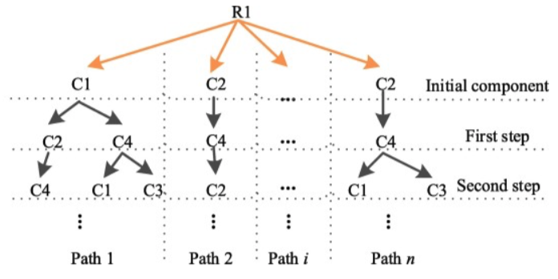
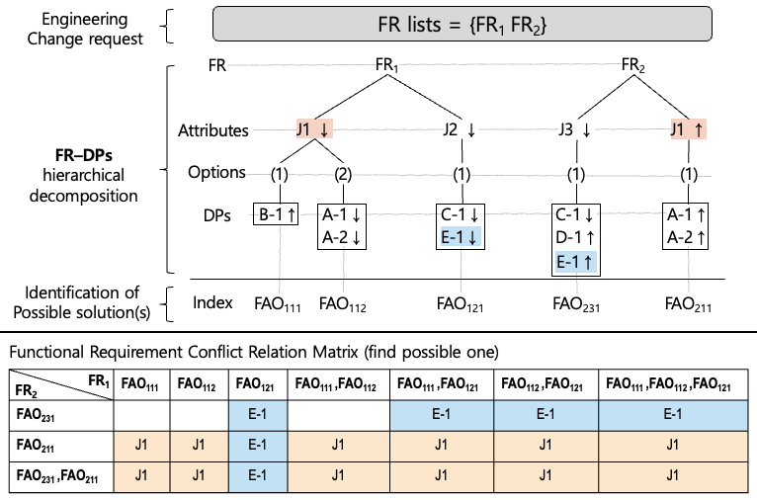
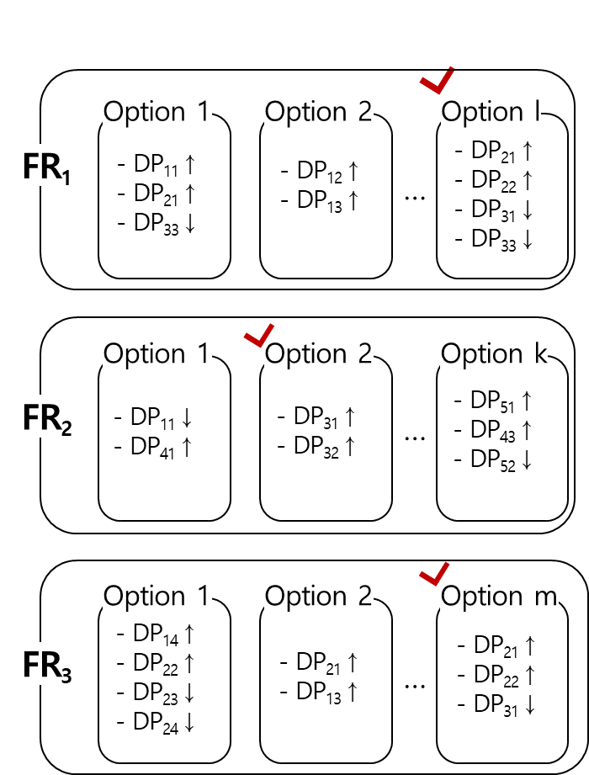
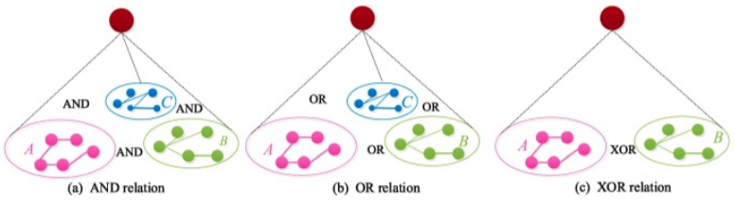
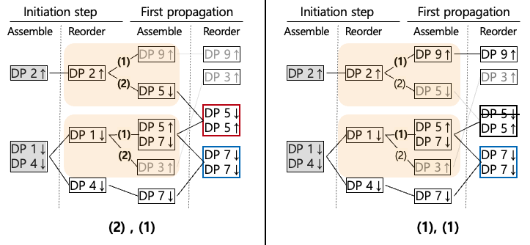
다중 FR의 충돌해결을 위한, Direct DP (compound) 조합 및 change path 분석
Conflict resolution of DP options combination
DP options of each FR
Direct DP
Attribute and DP
(1)
Indirect DP propagation path
(2)
Notes:
여기서의 핵심은, AND, OR logic을 활용함.

Slide 11
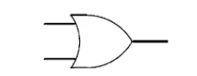

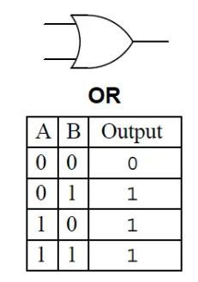



Further) OR logic gate to detect whether existing conflict or not
FR | Option | Attribute |  | Attri | Comp. 1 |  |  | Comp. 2 |  | Comp. 3
 |  | J1 | J2 | J3 | DP1 | DP2 | DP3 | DP1 | DP2 | DP1 | DP2 | DP3 | DP4
FR. 1 | 1-1 | 1 | 0 | 0 | 1 |  |  | 1 |  |  |  |  | -1
 | 1-2 | 0 | -1 | 0 |  | -1 | 1
 | 1-3 | 0 | 0 | 1 | -1 | -1 |  |  |  | -1 |  | 1
FR. 2 | 2-1 | -1 | 0 | 0 |  | -1 |  |  |  | -1 | 1
 | 2-2 | -1 | 0 | 0 | -1 |  | 1 | 1 | 1 |  |  | 1
 | 2-3 | 0 | 1 | 0 | 1 |  |  | 1 |  | 1
 | 2-4 | 0 | 0 | -1 | -1 | -1 |  | 1 |  | 1 | 1
FR. 3 | 3-1 | 0 | 1 | 0 |  |  |  | 1 | 1 |  | 1 |  | 1
 | 3-2 | 0 | 1 | 0 |  |  | 1 |  | 1 |  | 1 | 1
FR. 1
FR. 2
output
FR. 3
output
FR. 3
FR. 2
FR. 1
FR. 1-1
…
FR₁
 |  | 1 | -1 | -1 |  |  |  | -1 |  | 1
FR. 1-i
J1 | J2 | J3 | DP1 | DP2 | DP3 | DP1 | DP2 | DP1 | DP2 | DP3 | DP4
-1 |  |  |  | -1 |  |  |  | -1 | 1
-1 |  |  | -1 |  | 1 | 1 | 1 |  |  | 1
J1 | J2 | J3 | DP1 | DP2 | DP3 | DP1 | DP2 | DP1 | DP2 | DP3 | DP4
0 | 0 | 1 | -1 | -1 |  |  |  | -1 |  | -1
-1 | 0 | 0 | -1 | -1 | 1 | 1 | 1 | -1 | 1 | 1
0 | 1 | 0 | 0 | 0 | 1 | 1 | 1 | 0 | 1 | 1 | 1
FR₂
-1 |  |  | -1 | -1 | 1 | 1 | 1 | -1 | 1 | 1
J1 | J2 | J3 | DP1 | DP2 | DP3 | DP1 | DP2 | DP1 | DP2 | DP3 | DP4
0 | 1 | 0 |  |  |  | 1 | 1 |  | 1 |  | 1
0 | 1 | 0 |  |  | 1 |  | 1 |  | 1 | 1
-1 | 1 | 1 | -1 | -1 | 1 | 1 | 1 | -1 | 1 |  | 1
FR₃
 | 1 |  |  |  | 1 | 1 | 1 |  | 1 | 1 | 1

Slide 12

indirect conflict) Count
DP relation matrix
FR | Option | Attribute |  | Attri | Design parameter
 |  | J1 | J2 | J3 | DP1 | DP2 | DP3 | DP4 | DP5 | DP6
FR. 1 | 1-1 | 1 | 0 | 0 | 1 |  |  | 1
 | 1-2 | 0 | -1 | 0 |  | -1 | 1
FR. 2 | 2-1 | -1 | 0 | 0 |  | -1
 | 2-2 | 0 | 0 | 1 | -1 |  | 1
 | DP1 | DP2 | DP3 | DP4 | DP5 | DP6
DP1 | 1
DP2 |  | 2
DP3 |  |  | 3
DP4 |  |  |  | 4
DP5 |  |  |  |  | 5
DP6 |  |  |  |  |  | 6
x
x
FR. 3
output
FR. 2
-1 | -1 | 0 |  | -1 | 1
FR. 1
FR. 1-1
Path을 어떻게 도식화 하지?
…
FR. 1
DP list
FR. 1-i
FR. 2

Slide 13
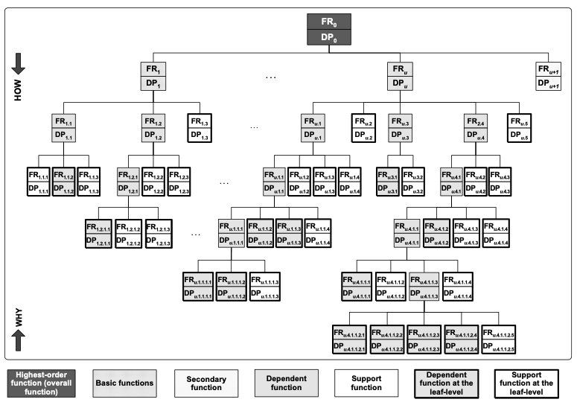
그러나, 하위 레벨로 했을때와
위에 것으로 했을 때,
즉, group, sub-group으로 다뤘을때의
어떤 차이가 있는지는?
VALUE-BASED AXIOMATIC DECOMPOSITION (PART I): THEORY AND DEVELOPMENT OF THE PROPOSED METHOD (2013)
A roadmap for decomposition : activities, theories, and tools for system design (1999)
Using axiomatic design approach in preliminary design of a blended wing body aircraft (2013)

Slide 14
Interface compatibility를 고려한 indirect DP
Interface compatibility를 고려한 DP 비례 관계
DP의 비례관계
Comp |  | Comp. 1 |  |  | Comp. 2
 | DP | 1 | 2 | 3 | 1 | 2
Comp. 1 | 1 | x
 | 2 | 0 | x | 1
 | 3 | 1 | 1 | x | 1 | - 1
Comp.2 | 1 |  | 1 |  | x
 | 2 |  |  |  |  | x
1) : DP 방향 유지
+ → +
- → -
-1) : DP 방향 전환
+ → -
- → +
0) : DP 방향 상관 없음
Π (이전 전파의 방향 * DP의 비례관계)
DP₁₂ ↑
= 1
Indirect DP₁₃ = (1x1) * (1x1)
DP₂₁ ↑
부호 동일
DP₁₂ ↓
= 1
Indirect DP₁₃ = (1x(-1)) * (1x(-1))
DP₂₁ ↓
DP₁₁ ↑
= -1
indirect DP_{ij} ≥ 0
Indirect DP₁₃ = (1x1) x (1 x(-1))
DP₂₂ ↑
부호 반대
DP₁₁ ↑
= 1
Indirect DP₁₃ = (1x1) * ((-1)x(-1))
간접적인 관계에서
DP의 방향성 고려필요
DP₂₂ ↓
항상 가능
DP₁₁ ↑
= 0
Indirect DP₁₃ = (1x0) x (1 x1)
DP₁₃ ↑
Notes:
Ex) 바퀴의 크기 <-> 바퀴의 무게.
전제는 무조건 두개의 DP에서의 변경 전파가 발생
그러면 likelihood에서의 확률은? ➔ 변경전파가 3번째까지 무조건 발생한다는 가정?

Slide 15
근데 이러한 분석을 계산을 통해서 얻을 수…는 있지 (앞단의 direct 판단한것 처럼)
근데, 지금 무조건 propagation이 발생 (3번째까지, likelihood) / impact는 동일하다고 가정
 | DP1 |  | DP2 |  | DP3 | DP4 | DP5 | DP6
Path | (1) | (2) | (1) | (2) | (1) | (1) | (1) | (1)
DP1 | X | X |  | 1
DP2 |  |  | X | X |  |  | 1
DP3 | 1 |  |  |  | X
DP4 | 1 |  |  | 1 |  | X |  | 1
DP5 |  |  |  |  | 1 |  | X
DP6 |  | -1 | 1 |  | 1 | 1 |  | X
(1-1, 2-1) = DP5, DP6 가 붕괴 → 그 뒤도 conflict
(1-1, 2-2) = DP5, DP6 가 붕괴 → 그 뒤도 conflict
(1-2, 2-1) = best one? 충돌 없음 V
(1-2, 2-2) = direct DP 1 과 충돌 (1번)
Initiate
1st propagation
2nd propagation
3rd propagation
DP3 ↑
DP4 ↑
DP5 ↑
DP6 ↑
DP2 ↑
DP4 ↑
…
(1-1)
Path 1
Path 1
DP1 ↑
Path 1
Path 2
DP6 ↓
DP4 ↓
DP6 ↓
…
(1-2)
Path 1
Path 1
DP6 ↓
…
(2-1)
DP5 ↓
DP6 ↓
DP2 ↓
DP4 ↓
Path 1
DP3 ↓
Path 1
Path 1
Path 2
DP1 ↓
DP4 ↓
DP6 ↓
…
(2-2)
Notes:
근데 이러한 분석을 계산을 통해서 얻을 수…는 있지 (앞단의 direct 판단한것 처럼)
근데, 지금 무조건 propagation이 발생 (3번째까지, likelihood) / impact는 동일하다고 가정

Slide 16

B
Component | Parameter | Notation
A. Front wheel | Length | DP1
 | Weight | DP2
 | Sprocket | DP3
B. Head tube | Angle | DP4
C. Chain stay | Length | DP5
D. Seat tube | Length | DP6
E. Bottom tube | Length | DP7
F. Crank set | Chain ring size | DP8
G. Seat stay | Angle | DP9
H. Top tube | Length | DP10
H
D
G
E
C
A
F
Decision variable: DP_sets for REDESIGN
Given data1
FR₁(조향성)은 휠베이스(-), Trail 길이(+)
FR₂(안정성)은 Trail 길이(-), BB drop(-)
Given data2
A1.휠베이스 = {{DP5, DP7}} = {1-1, 1-2}
A2.Trail 길이 = {{DP4}, {DP1, DP2}} = {2-1, 2-2}
A3.BB drop = {{DP5, DP6, DP7}} = {3-1, 3-2, 3-3, 3-4}
 | FR1. 조향성 | FR2. 안정성
A1. 휠베이스 지름 1 | -
A2. Trail 길이 | + | -
A3. BB drop |  | -
 | A1 | A2 |  | A3
 | 1-1 | 2-1 | 2-2 | 3-1
DP1.FW길이 |  |  | +
DP2.FW무게 |  |  | +
DP3.Fwsproket
DP4.HT각도 |  | +
DP5.CS길이 | + |  |  | +
DP6.ST길이 |  |  |  | -
DP7.BT길이 | + |  |  | -
DP8.CS링
DP9.SS각도
DP10.TT길이
Constraints
FR1중 하나 선택
FR2중 하나 선택
Notes:
요구사항을 수용하기 위한 직접적인 (물리적인) 설계변수 (dirct)
그 물리적인 설계변수의 변화로 인한 다른 제품 내부적인 설계 전파과정 (indirect)
두가지를 모두 고려하여, 요구사항을 수용할 수 있는 대안을 선정해야 한다.

Slide 17
Component | Parameter | Notation
A. Front wheel | Length | DP1
 | Weight | DP2
 | Sprocket | DP3
 | width | DP4
B. Head tube | Angle | DP5
 | Type | DP6
C. Chain stay | Length | DP7
D. Seat tube | Length | DP8
E. Bottom tube | Length | DP9
F. Crank set | Chain ring size | DP10
G. Seat stay | Angle | DP11
H. Top tube | Length | DP12
B
H
D
G
E
C
A
F
Decision variable: DP_sets for REDESIGN
Given data1
FR₁(조향성)은 휠베이스(-), Trail 길이(+)
FR₂(안정성)은 Trail 길이(-), BB drop(-)
 | A1 |  | A2 |  |  | A3
 | 1-1 | 1-2 | 2-1 | 2-2 | 2-3 | 3-1 | 3-2
DP1.FW길이 |  | - |  | + |  |  | +
DP2.FW무게 |  |  |  | +
DP3.FWsproket |  | -
DP4.FW width |  |  |  |  | +
DP5.HT각도 |  |  | +
DP6.HT type
DP7.CS길이 | + |  |  |  |  | +
DP8.ST길이 |  |  |  |  |  | -
DP9.BT길이 | + |  |  |  |  | -
DP10.CS링 |  | +
DP11.SS각도
DP12.TT길이
 | FR1. 조향성 | FR2. 안정성
A1. 휠베이스 지름 1 | -
A1. 휠베이스 지름 2 | -
A2. Trail 길이 1 | + | -
A2. Trail 길이 2 | + | -
A2. Trail 길이 3 | + | -
A3. BB drop 1 |  | -
A3. BB drop 2 |  | -
Given data2
A1.휠베이스 = {{DP5, DP7}} = {1-1, 1-2}
A2.Trail 길이 = {{DP4}, {DP1, DP2}} = {2-1, 2-2, 2-3}
A3.BB drop = {{DP5, DP6, DP7}} = {3-1, 3-2}
Notes:
요구사항을 수용하기 위한 직접적인 (물리적인) 설계변수 (dirct)
그 물리적인 설계변수의 변화로 인한 다른 제품 내부적인 설계 전파과정 (indirect)
두가지를 모두 고려하여, 요구사항을 수용할 수 있는 대안을 선정해야 한다.

Slide 18
Direct conflict) OR logic gate to detect whether existing conflict or not
FR | Option | Attribute |  | Attri | Comp. 1 |  |  | Comp. 2 |  | Comp. 3
 |  | J1 | J2 | J3 | DP1 | DP2 | DP3 | DP1 | DP2 | DP1 | DP2 | DP3 | DP4
FR. 1 | 1-1 | 1 | 0 | 0 | 1 |  |  | 1 |  |  |  |  | -1
 | 1-2 | 0 | -1 | 0 |  | -1 | 1
 | 1-3 | 0 | 0 | 1 | -1 | -1 |  |  |  | -1 |  | 1
FR. 2 | 2-1 | -1 | 0 | 0 |  | -1 |  |  |  | -1 | 1
 | 2-2 | -1 | 0 | 0 | -1 |  | 1 | 1 | 1 |  |  | 1
 | 2-3 | 0 | 1 | 0 | 1 |  |  | 1 |  | 1
 | 2-4 | 0 | 0 | -1 | -1 | -1 |  | 1 |  | 1 | 1
FR. 3 | 3-1 | 0 | 1 | 0 |  |  |  | 1 | 1 |  | 1 |  | 1
 | 3-2 | 0 | 1 | 0 |  |  | 1 |  | 1 |  | 1 | 1
DP list : 최소한의 단위
즉, 모든 DP가 충족
attribute → FR을 수용함
FR. 3
output
FR. 2
FR. 1
FR. 1-1
FR. 1
…
- Handle many set much easier (n≥2)
- derive final redesigned DPs or attributes
- detect where conflict exists
FR. 1-i
FR. 2
output
FR. 3
J1 | J2 | J3 | DP1 | DP2 | DP3 | DP1 | DP2 | DP1 | DP2 | DP3 | DP4
0 | -1 | 0 |  | -1 | 1
-1 | 0 | 0 |  | -1 |  |  |  | -1 | 1
0 | 1 | 0 |  |  | 1 |  | 1 |  | 1 | 1
J1 | J2 | J3 | DP1 | DP2 | DP3 | DP1 | DP2 | DP1 | DP2 | DP3 | DP4
1 | 0 | 0 | 1 |  |  | 1 |  |  |  |  | -1
0 | 1 | 0 | 1 |  |  | 1 |  | 1
0 | 1 | 0 |  |  |  | 1 | 1 |  | 1 |  | 1
-1 | C | 0 | 0 | -1 | 1 | 0 | 1 | -1 | 1 | 1 | 0
-1 | 1 | 0 | 1 | 0 | 0 | 1 | 1 | 1 | 1 | 0 | C

Slide 19
Detect direction conflict between initiated DP propagation paths
 | DP1 |  | DP2 |  | DP3 | DP4 | DP5 | DP6
Path | (1) | (2) | (1) | (2) | (1) | (1) | (1) | (1)
DP1 | X | X |  | 1
DP2 |  |  | X | X |  |  | 1
DP3 | 1 |  |  |  | X
DP4 | 1 |  |  | 1 |  | X |  | 1
DP5 |  |  |  |  | 1 |  | X
DP6 |  | -1 | 1 |  | 1 | 1 |  | X
 | DP1 | DP2 | DP3 | DP4 | DP5 | DP6
Path | (1) | (1) | (1) | (1) | (1) | (1)
DP1 | X
DP2 |  | X |  |  | 1
DP3 | 1 |  | X
DP4 | 1 |  |  | X |  | 1
DP5 |  |  | 1 |  | X
DP6 |  | 1 | 1 | 1 |  | X
 | DP1 | DP2 | DP3 | DP4 | DP5 | DP6
Path | (1) | (1) | (1) | (1) | (1) | (1)
DP1 | X
DP2 |  | X |  |  | 1
DP3 | 1 |  | X
DP4 | 1 |  |  | X |  | 1
DP5 |  |  | 1 |  | X
DP6 |  | 1 | 1 | 1 |  | X
N = 4
 | DP1 | DP2 | DP3 | DP4 | DP5 | DP6
Path | (1) | (1) | (1) | (1) | (1) | (1)
DP1 | X
DP2 |  | X |  |  | 1
DP3 | 1 |  | X
DP4 | 1 |  |  | X |  | 1
DP5 |  |  | 1 |  | X
DP6 |  | 1 | 1 | 1 |  | X
{A,B,C,D}
1 | 0 | 0 | 0 | 0 | 0
(1)
1 | 0 | -1 | 0 | 0 | 0
0 | 0 | -1 | 0 | 0 | 0
(2)
(1-1)
(2-1)
- Direct
1 | 0 | 0 | 0 | 0 | 0
- Direct
0 | 0 | -1 | 0 | 0 | 0
- 1st
0 | 0 | 1 | 1 | 0 | 0
- 1st
0 | 0 | 0 | 0 | -1 | -1
path
path
- 2nd
0 | 0 | 0 | 0 | 1 | 1
- 2nd
0 | -1 | 0 | -1 | 0 | 0
- 3rd
0 | 1 | 0 | 1 | 0 | 0
- 3rd
0 | 0 | 0 | 0 | 0 | -1
Output =
1 | 1 | 1 | 1 | 1 | 1
Output =
0 | -1 | -1 | -1 | -1 | -1
Conflict on {DP2, DP3, DP4, DP5, DP6}

Slide 20
다중 FR의 충돌해결을 위한, Direct DP 조합 및 change path 분석
Conflict resolution of DP options combination
DP options of each FR
Direct DP
Attribute and DP
(1)
Indirect DP propagation path
(2)
Notes:
2가지 미션
Representation을 달리해봐라
Case 적용이 아닌, 방법론 (모델)을 고려해봐라.
→ 모델링쪽을 한번 깊게 고려를 해봤습니다.

Slide 21
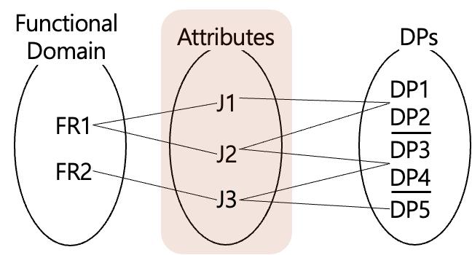
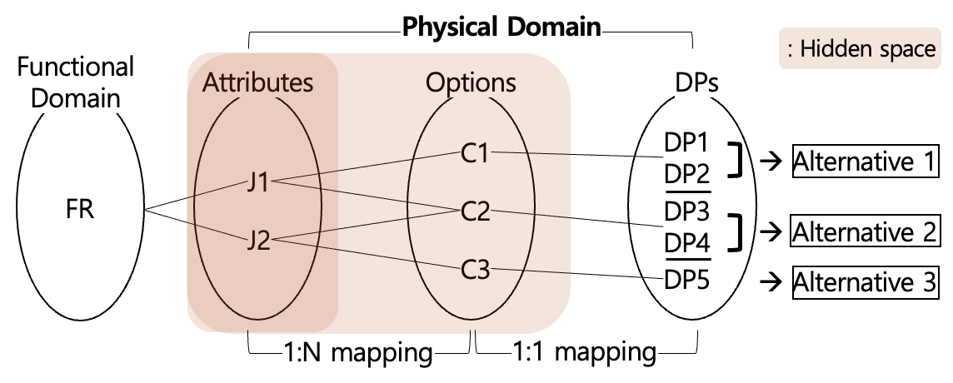
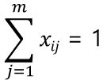

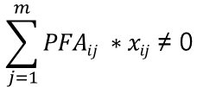






Direct conflict) OR logic gate to detect conflict at attribute level
FR → Attribute → option (DP set)
Physical Domain
FR_{i}
Functional
Domain
: Hidden space
Attributes
Options
DPs
+
+
-
-
C1
DP1
DP2
→ Alternative 1
J1
A₁
A₂
A_{j}
A_{j+3}
FR
C2
DP3
DP4
J2
→ Alternative 2
C3
DP5
→ Alternative 3
Attribute : 요구사항을 들어줄 제품의 특성. 일종의 sub-function
Option : attribute를 공학적인 설계 파라미터 집합으로 다룰 수 있는 대안
1:N mapping
1:1 mapping
$$find$$
$$Attribute list (Z=[1,0,−1,…,−1])$$
1 ( If corr(Fr_{i ,}Attr_{j}) > 0 )
0 ( If corr(Fr_{i ,}Attr_{j}) = 0 )
-1 ( If corr(Fr_{i ,}Attr_{j}) < 0 )
$$sgn⁡(\sum_{i=1}^{n}{PFAij ∗xij })$$
PFA_{ij} =
$$where$$
$$zj=$$
$$s.t.$$
$$\sum_{j=1}^{m}{PFAij ∗xij \text{≠}\text{ 0}}$$
(1)
Possible FR-Attribute mapping
 | Attr 1 | Attr 2 | Attr 3 | Attr 4 | … | Attr m
FR 1 | 1 | 1 | -1 |  | … | 1
FR 2 |  | -1 |  |  | …
FR 3 |  | 1 | 1 |  | …
… | … | … | … | … | … | …
FR n | 1 |  |  | -1 | … | -1
$$\sum_{j=1}^{m}{xij \text{= 1}}$$
(2)
$$\sum_{i=1}^{n}{|PFAij ∗xij| \text{= |}\sum_{i=1}^{n}{PFAij ∗xij \text{|}}}$$
(3)
Notes:
(1) :

Slide 22
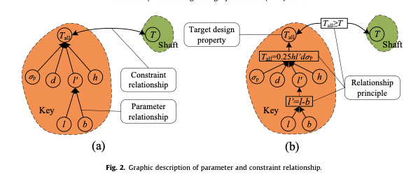

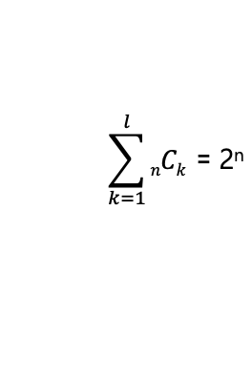
Indirect conflict) Path search and detect direction conflict on Propagated DP
Induced) semi-output from phase 1
$$DP list (DP=[1,0,−1,…,−1])$$
1 | 0 | -1 | … | -1
Given 2) change path for each DP
P_{ij} = j^{th} change propagation path when DP_{i} changed
Propagation path
 | DP1 |  | DP2 |  | DP3 | DP4 | DP5 | DP6
Path | (1) | (2) | (3) | (4) | (5) | (6) | (7) | (8)
DP1 | X | X |  | 1
DP2 |  |  | X | X |  |  | 1
DP3 | 1 |  |  |  | X
DP4 | 1 |  |  | 1 |  | X |  | 1
DP5 |  |  |  |  | 1 |  | X
DP6 |  | -1 | 1 |  | 1 | 1 |  | X
- Parameter linkage
- Constraint linkage
Possible DP combination
 | Path 1 | Path 2 | … | Path o | … | Path 2º-1
DP 1 | 1 |  |  |  |  | 1
DP 2 |  | 1 |  |  |  | 1
… | … | … | … | … | … | 1
DP o |  |  |  | 1 |  | 1
 | DP 1 | DP 2 | … | DP o
DP 1 | X | 1 | … | 1
DP 2 | -1 | X | … | 1
… | … | … | X | …
DP o |  |  | … | X
$$\sum_{k=1}^{l}{nCk \text{=} \text{2}\text{n}}$$
 | Path 1 | Path 2 | Path 3 | Path 4 | Path 5 | Path 6 | Path 7
DP 1 | 1 |  |  | 1 | 1 |  | 1
DP 2 |  | 1 |  | 1 |  | 1 | 1
DP3 |  |  | 1 |  | 1 | 1 | 1
Notes:
일종의 path의 N개를 define 은 하는것
2) Define 하고 난뒤의 테이블은 given 2 와 같은 정보일 것이다.
3) 이 다음에 iteration (for 문)을 통해서 값을 도출하면, 앞단에는 LP 뒷단에는 FOR algorithm 인데, 괜찮나?? 두개 다 써도?

Slide 23
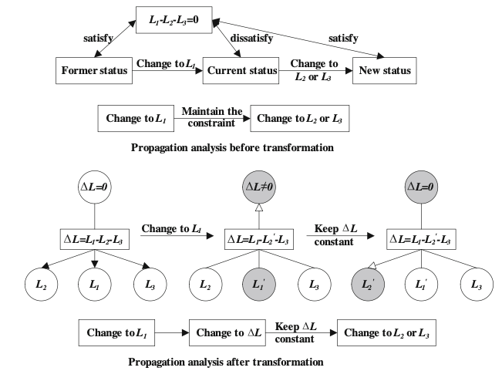
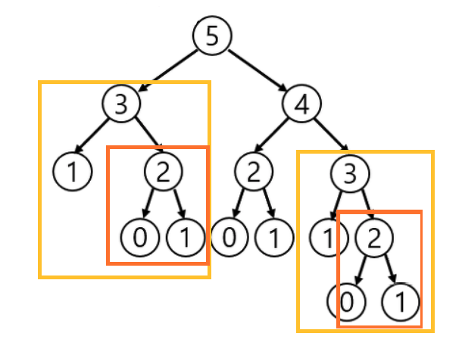


Indirect conflict) Path search and detect direction conflict on Propagated DP
Given 2) change path for each DP
Induced) semi-output from phase 1
$$DP list (DP=[1,0,−1,…,−1])$$
1 | 0 | -1 | … | -1
Recursive function
parameter linkage-based method(Yang , 2011)
Exists constraints to make product stable
Know the equation with parameter (parameter linkage)
$Pathpq(p)$ = q^{th} change path when DP_{p} changed
(# of path depends on DP)
 | DP 1 | DP 2 | DP 3 | … | DP o
Path | Path₁₁ | Path₂₁ | Path₃₁ | … | Path_{o1}
DP 1 | X |  | 1 | …
DP 2 |  | X | -1 | …
DP 3 | 1 |  | X | … | 1
… | … | … | … | … | …
DP o |  | 1 |  | … | X
Function next Searching (path , k)
 | DP 1 | DP 2 | DP 3 | … | DP o
Path | Path₁₁ | Path₂₁ | Path₃₁ | … | Path_{o1}
DP 1 | X |  | 1 | …
DP 2 |  | X | -1 | …
DP 3 | 1 |  | X | … | 1
… | … | … | … | … | …
DP o |  | 1 |  | … | X
If k < K(propagation step) :
 | DP 1 | DP 2 | DP 3 | … | DP o
Path | Path₁₁ | Path₂₁ | Path₃₁ | … | Path_{o1}
DP 1 | X |  | 1 | …
DP 2 |  | X | -1 | …
DP 3 | 1 |  | X | … | 1
… | … | … | … | … | …
DP o |  | 1 |  | … | X
 | DP 1 | DP 2 | DP 3 | … | DP o
Path | Path₁₁ | Path₂₁ | Path₃₁ | … | Path_{o1}
DP 1 | X |  | 1 | …
DP 2 |  | X | -1 | …
DP 3 | 1 |  | X | … | 1
… | … | … | … | … | …
DP o |  | 1 |  | … | X
PM List = related PM candidates
For each path matrix list:
  Path^{k+1}_{i} = Path^{k}_{i} * PM
  Path^{k+1}_{i j} = sign(Path^{k}_{ij} )
  Path List.append(Path^{k+1}_{i} )
  path Searching(Path^{k+1}_{i} , k +1)
 | DP1 |  | DP2 |  | DP3 | DP4 | DP5 | DP6
Path | (1) | (2) | (3) | (4) | (5) | (6) | (7) | (8)
DP1 | X | X |  | 1
DP2 |  |  | X | X |  |  | 1
DP3 | 1 |  |  |  | X
DP4 | 1 |  |  | 1 |  | X |  | 1
DP5 |  |  |  |  | 1 |  | X
DP6 |  | -1 | 1 |  | 1 | 1 |  | X
Else:
Return path List
Whole path matrix
Notes:
일종의 path의 N개를 define 은 하는것
2) Define 하고 난뒤의 테이블은 given 2 와 같은 정보일 것이다.
3) 이 다음에 iteration (for 문)을 통해서 값을 도출하면, 앞단에는 LP 뒷단에는 FOR algorithm 인데, 괜찮나?? 두개 다 써도?

Slide 24
<Issue1> Dimensions for model input variables (O)
모델링 차원에서 첫 번째 문제가 되는 점.
1. FR*Attribute의 관계 2. Attribute와 DP의 관계
1, 2는 서로 다른 dimension이라서 매트릭스 하나에 우겨넣으면 안 됨. 설명이 안 됨 (논리X)
<Issue2> Representation (O)
DP path에 대한 것도 마찬가지.
Case가 아니면 설명이 안 된다. 매트릭스로 표현하기 전에 일단 내용이 모델로 설명되어야 한다.
***** 표시하고자 하는 논리, 로직, 알고리즘이 표현되어야 한다. *****
수학적, 객관적인 representation 을 해보자!!
<Issue3> Attiribute options, DP path (여러 논문들을 통해 확인은 가능, 그러나 이것을 추가적으로 입증/동의는 어떻게?)
본인이 얘기하고자 하는 논리가 다른 사람들이 일반적으로 동의하는 내용인가?
Attribute로 나누고, 이것들이 충돌하고, 이런 것들이 일반적으로 동의하는 것인가?
Path에 대한 것들도, DP의 propagation을 본질적으로 생각해보자. Path는 찾아가는 것인지 아니면 Path를 선택할 수 있는 것인지 생각해보자. DP propagation의 path라는 게 있나? 그걸 누가 어떻게 알 수 있을까?
<Issue4> Given information
주어진 정보를 그려보자.
첫째로 Requirement에 대한 내용도 주어져야 하는 것.
둘째로 Propagation의 정보도 우리가 일반적으로 알고 있던 정보가 아닌데 주어졌다.
이런 정보는 too much. 엄~~~청난 정보다. 주어진 각종 정보들로부터 나는 찾고만 싶어요~ 라고 주장하고 있는데, 그 정도 정보를 많이 알면 정보 제공한 사람도 다 아는 solution일 수 있다. 정보를 찾아가고 develop하는 게 필요하다.
- DP path에 대해서 생각해보자. Attribute option과 independent한 관계인가? 그리고 path에서 entire space에서인지 initial 인지?
DP path를 given data가 아니라, 뭔가 더 generic한 정보로부터 reasoning, searching을 거쳐 도출해보자.
(주어진 논문도 있고, phase 마다 다르다는 논문도 있고, 그것을 찾는 논문을 찾긴했다. Attribute / parameter & constraint)

Slide 25
기능적 요구사항과 설계변수 간의 계층적 분해와 연결관계
Given information
Mapping relation
FR
FR_{i}
i) Possible FR-Attribute
1:N ratio
- choose one (OR)
+
-
-
- with direction
Attribute
A₁
A₂
…
A_{j}
A_{j+1}
…
A_{m}
ii) Possible Attribute-Option
1:N ratio
- choose one (OR)
Option
O₁
O₂
O₃
…
O_{k}
…
O_{l}
iii) Option-DP relation
1:1 ratio
- DP sets (AND)
DP
(direction)
DP
List 1
DP
List 2
DP
List 3
DP
List k
DP
List l
- with each direction
: or
: and
: unrelated
: related
: selected
FR – DP hierarchical decomposition

Slide 26
기능적 요구사항과 설계변수 간의 계층적 분해와 연결관계
Given information
FR
FR_{i}
i) Possible FR-Attribute
- choose one (OR)
+
-
-
- with direction
Attribute
A₁
A₂
…
A_{j}
A_{j+1}
…
A_{m}
ii) Possible Attribute-Option
- choose one (OR)
Option
O₁
O₂
O₃
…
O_{k}
O_{k+1}
…
O_{l}
iii) Option-DP relation
-
+
+
- DP sets (AND)
DP
(direction)
…
…
DP₁
DP₂
DP₃
DP₄
DP_{p}
DP_{p+1}
DP_{o}
- with each direction
: or
: and
: unrelated
: related
: selected
FR – DP hierarchical decomposition
Notes:
각 단계에서의 연결관계.

Slide 27
D-1
B-1
D
문제 상황 → 문제점 → 한계 → 아이디어 → 방법론
E
B
A-1
A-2
A-3
F
E-1
C
Indirect , direct ➔ Means , DP level 충돌이 더 합리적
A
C-1
F-1
FR
FR₁ (조향성)
FR₂ (안전성)
FR₃ (가속도)
E
Means
Trail 길이 ↓
휠베이스 ↓
BB drop ↓
Trail길이 ↑
Power↑
제어비↑
DPs
B-1↑
A-1↓
C-1↓
C-1↓
A-1↑
A-3 ↑
F-1 ↑
A-1↓
A-2↓
E-1↓
D-1↑
A-2↑
C-1↓
휠베이스
길이
E-1↑
DP-level conflict (possible to resolve)
Means-level conflict (infeasible)
E
1) Trail의 크기 축소/확대는 다른 DP 조합을 통해 이룬다 하더라도
수단이 같으므로 동시에 다룰 수 없음.
infeasible
BB 드랍
길이
2) 조향성과 안전성을 동시에 영향주는 다운튜브 길이의 축소/확대 (E-1)는
수단이 다르기에 다른 직접 매개변수(other means-related DPs)와 간접 매개변수의 변화로 수용될 수 있음.
possibility
to resolve
수용 가능성의 유무는 어떻게 판단할까?
E-1 변화
origin
(1)
(2)

Slide 28


기능적 요구사항과 설계변수 간의 계층적 분해와 연결관계
Given information
FR
FR_{i}
1) Direct conflict
i) Possible FR-Option
+
-
-
choose one (OR)
Option
with direction
O₁
O₂
O₃
…
O_{k}
O_{k+1}
…
O_{l}
ii) Option-DP relation
-
+
+
- DP sets (AND)
Initiated
DP
…
DP_{p+1}
…
DP_{o}
DP₁
DP₂
DP₃
DP₄
DP_{p}
- with each direction
2) Indirect conflict
Propagated
DP path
i) (Constraint, DP) linkage
- Logical relation (AND,OR)
…
…
…
…
…
…
…
…
…
(1)
(2)
(3)
(1)
(2)
(3)
(1)
(2)
(3)
- Induce DP paths
: or
: and
: related
: selected
FR – DP hierarchical decomposition
Notes:
Given data를 다시 생각해봐라.
그리고 level이 안 맞는 것을 하나로 묶지마라.
그리고 index를 표현해서 수식으로 표현해봐라
각 단계에서의 연결관계.

Slide 29
1) Attribute를 꼭 넣어야 하나. (현실 상황이 그렇다면 ok)
2) 전체 논리구조를 잘 엮어보자. (justify)
3) 흐름 자체의 논리 (논리 >>>> 사례)
- 멀 하려고 하는가 / 왜 그것을 구하려고 하는가
- 그것을 구하는 것이 네 논리에 부합하는가.
Notes:
Given data를 다시 생각해봐라.
그리고 level이 안 맞는 것을 하나로 묶지마라.
그리고 index를 표현해서 수식으로 표현해봐라
각 단계에서의 연결관계.

Slide 30
기능적 요구사항과 설계변수 간의 계층적 분해와 연결관계
Given information
FR
FR_{i}
i) Possible FR-Attribute
- choose one (OR)
+
-
-
- with direction
Attribute
A₁
A₂
…
A_{j}
A_{j+1}
…
A_{m}
ii) Possible Attribute-Option
- choose one (OR)
Option
O₁
O₂
O₃
…
O_{k}
O_{k+1}
…
O_{l}
iii) Option-DP relation
-
+
+
- DP sets (AND)
DP
DP₁
DP₂
DP₃
DP₄
…
DP_{p}
DP_{p+1}
…
DP_{o}
- with each direction
: or
: and
: related
: selected
FR – DP hierarchical decomposition
Notes:
Given data를 다시 생각해봐라.
그리고 level이 안 맞는 것을 하나로 묶지마라.
그리고 index를 표현해서 수식으로 표현해봐라
각 단계에서의 연결관계.

Slide 31
Given information and nomenclature
Given 1) Possible FR-Attribute relation
Given 2) Possible Attribute-Option relation
1 ( If Corr(Fr_{i ,}Attr_{j}) > 0 )
0 ( If Corr(Fr_{i ,}Attr_{j}) = 0 )
-1 ( If Corr(Fr_{i ,}Attr_{j}) < 0 )
1 ( If Corr(Attr_{j} ,Option_{k}) ≠ 0 )
0 ( If Corr(Attr_{j} ,Option_{k}) = 0 )
PFA_{ij} =
PAO_{jk} =
 | Attr 1 | Attr 2 | Attr 3 | Attr 4 | … | Attr m
FR 1 | 1 | 1 | -1 |  | … | 1
FR 2 |  | -1 |  |  | …
FR 3 |  | 1 | 1 |  | …
… | … | … | … | … | … | …
FR n | 1 |  |  | -1 | … | -1
 | Option 1 | Option 2 | Option 3 | Option 4 | … | Option l
Attr 1 | 1 |  | 1 | 1 | …
Attr 2 |  | 1 | 1 |  | … | 1
Attr 3 |  |  |  |  | …
… | … | … | … | … | … | …
Attr m |  | 1 |  | 1 | … | 1
Nomenclature
Given 3) Option-DP relation
- parameter
1 ( If Corr(Option_{k} ,DP_{p}) > 0 )
0 ( If Corr(Option_{k} ,DP_{p}) = 0 )
-1 ( If Corr(Option_{k} ,DP_{p}) < 0 )
n : number of FR
m : number of Attribute
l : number of option
o : number of DP
i : index of FR
j : index of Attribute
k : index of option
p : index of DP
OD_{kl} =
- Matrix
 | DP1 | DP2 | DP3 | DP4 | … | DP o
Option 1 | 1 | 1 |  |  | …
Option 2 |  |  | -1 |  | …
Option 3 |  |  |  | 1 | …
Option 4 |  | 1 |  |  | … | 1
… | … | … | … | … | … | …
Option l |  |  |  | -1 | … | 1
PFA : Possible FR-Attribute matrix
PAO : Possible Attribute-Option matrix
OD : Option-DP relation matrix
- Decision variable
x_{ij} : whether Attribute j is used to handle FR i
y_{jk} : whether Option k is used to handle Attribute j
- Output
Z : selected attribute list
Opt : selected Option list with sign
DP : selected DP list
Notes:
Nomenclauture 와 주어진 정보들을 수학적으로 표현
Matrix를 최대한 뺴려고 하였으나, 뒤의 수식에 대해서 꼭 필요로 되기도 하고, 그 값이 어떤 의미를 가지는지를 사전에 정의를 함.

Slide 32
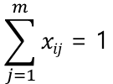
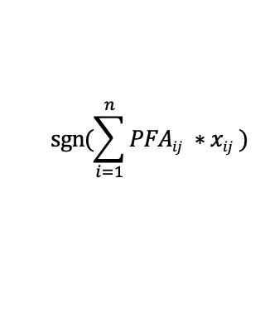


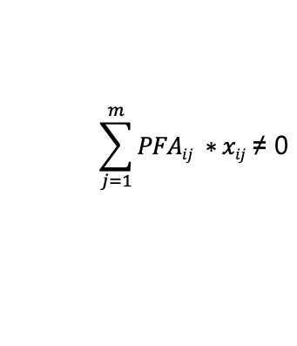




Direct conflict) OR logic gate to detect conflict at attribute level
Given 1) possible FR-Attribute relation
$$find$$
$$Attribute list (Z=[1,0,−1,…,−1])$$
1 ( If corr(Fr_{i ,}Attr_{j}) > 0 )
0 ( If corr(Fr_{i ,}Attr_{j}) = 0 )
-1 ( If corr(Fr_{i ,}Attr_{j}) < 0 )
PFA_{ij} =
$$sgn⁡(\sum_{i=1}^{n}{PFAij ∗xij })$$
$$where$$
$$zj=$$
$$s.t.$$
$$\sum_{j=1}^{m}{PFAij ∗xij \text{≠}\text{ 0}}$$
(1)
Possible FR-Attribute mapping
 | Attr 1 | Attr 2 | Attr 3 | Attr 4 | … | Attr m
FR 1 | 1 | 1 | -1 |  | … | 1
FR 2 |  | -1 |  |  | …
FR 3 |  | 1 | 1 |  | …
… | … | … | … | … | … | …
FR n | 1 |  |  | -1 | … | -1
$$\sum_{j=1}^{m}{xij \text{= 1}}$$
(2)
$$\sum_{i=1}^{n}{|PFAij ∗xij| \text{= |}\sum_{i=1}^{n}{PFAij ∗xij \text{|}}}$$
(3)
(1), (2) Choose one Attribute per FR
(3) OR gate of each attribute
FR_{i}
FR. 1
FR. 2
Attr. i
output
+
-
-
…
FR. n
A₁
A₂
…
A_{j}
A_{j+1}
…
A_{m}
: unrelated
: related
: selected
Notes:
‘절대값의 합＇ 과 ‘합의 절대값’이 같다는 의미는
각각의 값들이 동일한 부호(방향)을 갖고 있다는 의미

Slide 33








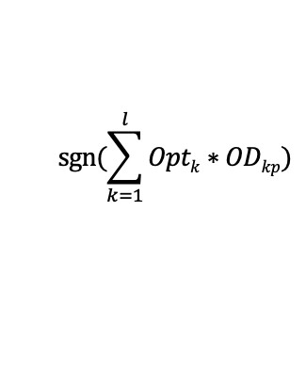

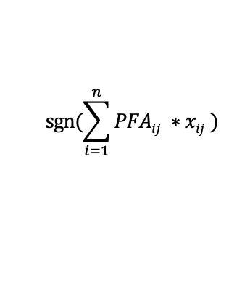
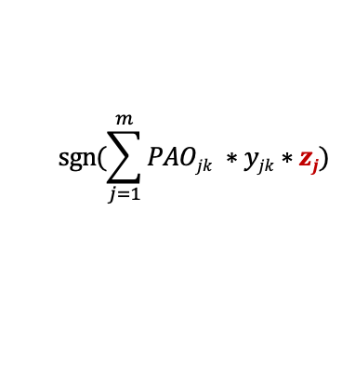
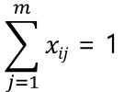

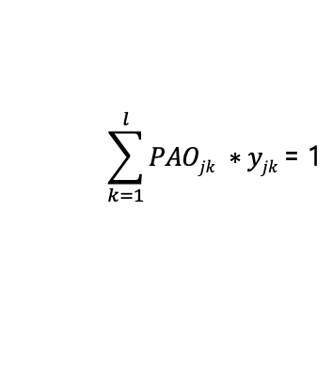
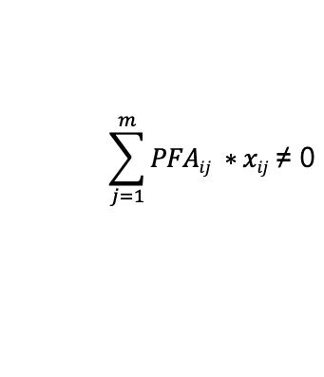

Direct conflict) OR logic gate to detect conflict at DP-level
Given 2) Possible Attribute-Option relation
Given 3) Option-DP relation
1 ( If corr(Attr_{j} ,Option_{k}) ≠ 0 )
0 ( If corr(Attr_{j} ,Option_{k}) = 0 )
1 ( If corr(Option_{k} ,DP_{l}) > 0 )
0 ( If corr(Option_{k} ,DP_{l}) = 0 )
-1 ( If corr(Option_{k} ,DP_{l}) < 0 )
PAO_{jk} =
OD_{kl} =
 | Option 1 | Option 2 | Option 3 | Option 4 | … | Option l
Attr 1 | 1 |  | 1 | 1 | …
Attr 2 |  | 1 | 1 |  | … | 1
Attr 3 |  |  |  |  | …
… | … | … | … | … | … | …
Attr m |  | 1 |  | 1 | … | 1
 | DP1 | DP2 | DP3 | DP4 | … | DP o
Option 1 | 1 | 1 |  |  | …
Option 2 |  |  | -1 |  | …
… | … | … | … | … | … | …
Option l |  |  |  | -1 | … | 1
FR-Attribute conflict resolution
DP-level conflict resolution
$$find$$
$$Attribute list (Z=[1,0,−1,…,−1])$$
$$find$$
$$DP list (DP=[1,0,−1,…,−1])$$
$$sgn⁡(\sum_{i=1}^{n}{PFAij ∗xij })$$
$$sgn⁡(\sum_{k=1}^{l}{Optk∗ODkp})$$
$$where$$
$$zj=$$
$$where$$
$$DPp=$$
$$sgn⁡(\sum_{j=1}^{m}{PAOjk ∗yjk∗zj})$$
$$s.t.$$
$$\sum_{j=1}^{m}{PFAij ∗xij \text{≠}\text{ 0}}$$
(1)
$$Optk=$$
$$\sum_{k=1}^{l}{PAOjk ∗yjk \text{=} \text{1}}$$
$$\sum_{j=1}^{m}{xij \text{= 1}}$$
$$s.t.$$
(1)
(2)
$$\sum_{k=1}^{l}{|Optk∗ODkp| \text{= |}\sum_{k=1}^{l}{Optk∗ODkp\text{|}}}$$
$$\sum_{i=1}^{n}{|PFAij ∗xij| \text{= |}\sum_{i=1}^{n}{PFAij ∗xij \text{|}}}$$
(2)
(3)
Notes:
Attribution 하나당 하나의 option을 선택
Opt : 앞선 phase1)에서 다뤄야할 attribution을 고려하여, 어떤 option을 어떤 방향으로 선택
(2) 그 옵션들의 최종 리스트 (DP들이) 방향성 충돌하는지 OR-logic
‘절대값의 합＇ 과 ‘합의 절대값’이 같다는 의미는
각각의 값들이 동일한 부호(방향)을 갖고 있다는 의미

Slide 34
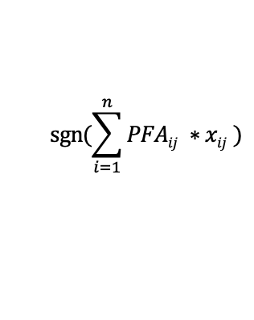
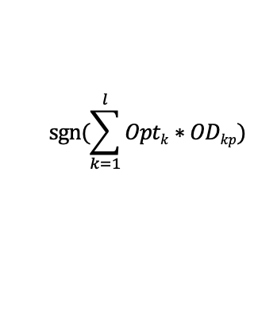



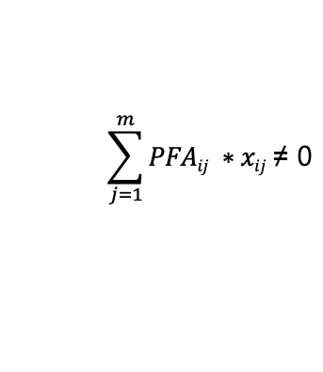

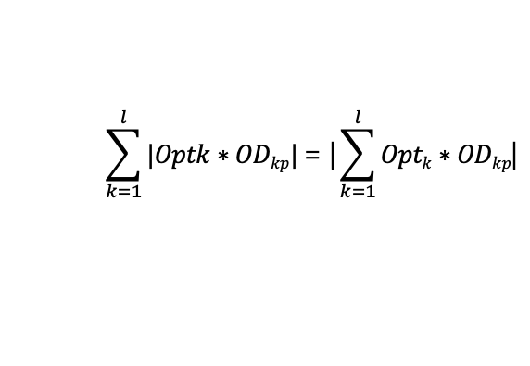

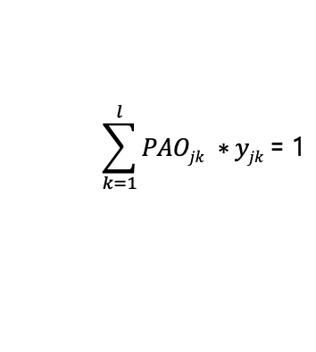
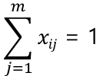
Direct conflict) Aggregation of conflict resolution at Direct conflict level
$$find$$
$$DP list (DP=[1,0,−1,…,−1])$$
$$sgn⁡(\sum_{k=1}^{l}{Optk∗ODkp})$$
$$where$$
$$DPp=$$
$$sgn⁡(\sum_{j=1}^{m}{PAOjk ∗yjk∗zj})$$
All combination
$$Optk=$$
$$sgn⁡(\sum_{i=1}^{n}{PFAij ∗xij })$$
Attribute conflict
$$zj=$$
DP conflict
$$s.t.$$
$$\sum_{j=1}^{m}{PFAij ∗xij \text{≠}\text{ 0}}$$
(1)
$$\sum_{j=1}^{m}{xij \text{= 1}}$$
(2)
$$\sum_{i=1}^{n}{|PFAij ∗xij| \text{= |}\sum_{i=1}^{n}{PFAij ∗xij \text{|}}}$$
(3)
$$\sum_{k=1}^{l}{PAOjk ∗yjk \text{=} \text{1}}$$
(4)
OR gate logic
$$\sum_{k=1}^{l}{|Optk∗ODkp| \text{= |}\sum_{k=1}^{l}{Optk∗ODkp\text{|}}}$$
(5)
Notes:
그래서 최종적으로, FR bundle → attribute → redesign이 필요한 DP list로 mapping하는 과정.
그리고 이제부터가 DP의 path

Slide 35
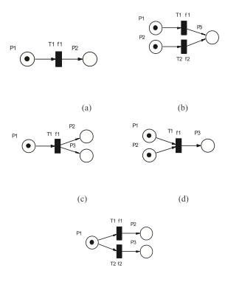
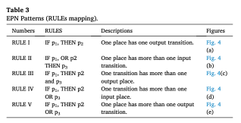
기존 multi-path를 탐색하려는 시도. (N개의 path를 어떻게 정의하는가. 주어진게 아닌)
(2) Developing a parameter linkage-based method for
searching change propagation paths (2011)
(1) Propagation path optimization of product attribute design
changes based on Petri Net fusion ant colony algorithm (2021)
(3) Evaluation of a design property network-based change propagation
routing approach for mechanical product development (2016)
Notes:
0) 각 전파 단위에서의 경로들이 이미 주어졌다고 하는 가정들이 많음. (path를 추적하는게 목적이 아닌, 어느 path가 제일 최적인가에 방점)
1) 각 파라미터간의 logical 관계가 나와있고, 이를 통해 ant colony, simulation를 통해 path를 추적.
2 & 3) 파라미터와의 연결관계, 제품의 consrtaint의 연결관계에 주목하여, 각 파라미터 별 여러 경로를 정의함. (V)
물론 모든 제품의 파라미터 단위의 연결을 정확히 아는 것은 어려운 일이지만 제품의 구조는 unique(답이 하나)이기 떄문에, top-down , enumerate 형식으로 여러 부서 간 협업으로 계속해서 추가할 수 있다고 언급.
1) Expert systems with applications (7회)
2)Research in engineering design (105회)
3) Advanced Engineering informatics (30회)

Slide 36








Indirect conflict) the way to find change propagation Paths
Given 2) product’s key constraints and parameters linkage
Induced) semi-output from phase 1
$$DP list (DP=[1,0,−1,…,−1])$$
1 | 0 | -1 | … | -1
Recursive function
parameter linkage-based method(Yang , 2011)
Change propagation paths based on the logic relation (Tang, 2016)
1) Exist constraints to make product stable (constraint linkage)
2) Know the equation with parameter (parameter linkage)
3) Decompose equation with (AND/OR) logic structure
➔ Induce change propagation path depending on each DP
 | DP 1 | DP 2 | DP 3 | … | DP o
Path | Path₁₁ | Path₂₁ | Path₃₁ | … | Path_{o1}
DP 1 | X |  | 1 | …
DP 2 |  | X | -1 | …
DP 3 | 1 |  | X | … | 1
… | … | … | … | … | …
DP o |  | 1 |  | … | X
$Pathpq(p)$ = DP_{p}’s q^{th} change propagation path
 | DP 1 | DP 2 | DP 3 | … | DP o
Path | Path₁₁ | Path₂₁ | Path₃₁ | … | Path_{o1}
DP 1 | X |  | 1 | …
DP 2 |  | X | -1 | …
DP 3 | 1 |  | X | … | 1
… | … | … | … | … | …
DP o |  | 1 |  | … | X
 | DP 1 | DP 2 | DP 3 | … | DP o
Path | Path₁₁ | Path₂₁ | Path₃₁ | … | Path_{o1}
DP 1 | X |  | 1 | …
DP 2 |  | X | -1 | …
DP 3 | 1 |  | X | … | 1
… | … | … | … | … | …
DP o |  | 1 |  | … | X
 | DP 1 | DP 2 | DP 3 | … | DP o
Path | Path₁₁ | Path₂₁ | Path₃₁ | … | Path_{o1}
DP 1 | X |  | 1 | …
DP 2 |  | X | -1 | …
DP 3 | 1 |  | X | … | 1
… | … | … | … | … | …
DP o |  | 1 |  | … | X
(# of path depends on DP)
1 ( If Corr(DP_{p} ,DP_{r}) >0 & DP_{r} $\text{∈} Pathpq$)
0 ( If DP_{r} ∉$Pathpq\text{)}$
-1 ( If Corr(DP_{p} ,DP_{r}) < 0 & DP_{r} $\text{∈} Pathpq\text{)}$
$Pathpqr$ =
$$o$$
path matrix = {PM₁, PM₂ , … , PM_{N}}
# of path matrix =
$N(Pathp$)
$$p=1$$
Notes:
Change propagation의 역할은, 제품의 새로운 stable 상태를 유지하는 것. [기존 change propagation 의견]
따라서, 제품의 핵심 constraint을 유지할 수 있도록.
즉, 제품의 핵심 constraint 과 그에 대한 공식 (parameter를 가지고)로 나타낼 수 있고, 그 식을 AND/OR 로직을 통해 decompose를 토대로 각 DP 별 path를 도출 할 수 있다.
물론 모든 제품의 파라미터 단위의 연결을 정확히 아는 것은 어려운 일이지만 제품의 구조는 unique(답이 하나)이기 떄문에, top-down , enumerate 형식으로 여러 부서 간 협업으로 계속해서 추가할 수 있다고 언급.

Slide 37




Indirect conflict) Path search algorithm with recursive function
Induced) semi-output from phase 1
Recursive function
$$DP list (DP=[1,0,−1,…,−1])$$
1 | 0 | -1 | … | -1
Given 2) change path for each DP
$Pathpq(p)$ = q^{th} change path when DP_{p} changed
(# of path depends on DP)
 | DP 1 | DP 2 | DP 3 | … | DP o
Path | Path₁₁ | Path₂₁ | Path₃₁ | … | Path_{o1}
DP 1 | X |  | 1 | …
DP 2 |  | X | -1 | …
DP 3 | 1 |  | X | … | 1
… | … | … | … | … | …
DP o |  | 1 |  | … | X
 | DP 1 | DP 2 | DP 3 | … | DP o
Path | Path₁₁ | Path₂₁ | Path₃₁ | … | Path_{o1}
DP 1 | X |  | 1 | …
DP 2 |  | X | -1 | …
DP 3 | 1 |  | X | … | 1
… | … | … | … | … | …
DP o |  | 1 |  | … | X
$$find$$
$$path Listi (path for each initiate DPi)$$
 | DP 1 | DP 2 | DP 3 | … | DP o
Path | Path₁₁ | Path₂₁ | Path₃₁ | … | Path_{o1}
DP 1 | X |  | 1 | …
DP 2 |  | X | -1 | …
DP 3 | 1 |  | X | … | 1
… | … | … | … | … | …
DP o |  | 1 |  | … | X
 | DP 1 | DP 2 | DP 3 | … | DP o
Path | Path₁₁ | Path₂₁ | Path₃₁ | … | Path_{o1}
DP 1 | X |  | 1 | …
DP 2 |  | X | -1 | …
DP 3 | 1 |  | X | … | 1
… | … | … | … | … | …
DP o |  | 1 |  | … | X
Function path Searching (path , k)
If k < K(propagation step) :
PM List = related PM candidates
For each path matrix list:
  Path^{k+1}_{i} = Path^{k}_{i} * PM
  Path^{k+1}_{i j} = sign(Path^{k}_{ij} )
  Path List.append(Path^{k+1}_{i} )
  path Searching(Path^{k+1}_{i} , k +1)
 | DP1 |  | DP2 |  | DP3 | DP4 | DP5 | DP6
Path | (1) | (2) | (3) | (4) | (5) | (6) | (7) | (8)
DP1 | X | X |  | 1
DP2 |  |  | X | X |  |  | 1
DP3 | 1 |  |  |  | X
DP4 | 1 |  |  | 1 |  | X |  | 1
DP5 |  |  |  |  | 1 |  | X
DP6 |  | -1 | 1 |  | 1 | 1 |  | X
path matrix = {PM₁, PM₂ , … , PM_{N}}
Else:
Return path List
Notes:
ANT colony, chromosome, GA 등을 쓰는 논문. / 난 재귀 함수를 통해 모든 path를 찾는 로직을 선택.

Slide 38















Indirect conflict) detect direction conflict on each Propagated DP path
DP path search algorithm (Recursive function)
$$find$$
$$path Listi (path for each initiate DPi)$$
Function path Searching (path , k)
If k < K :
PM List = related PM candidates
For each path matrix list:
  Path^{k+1}_{i} = Path^{k}_{i} * PM
  Path^{k+1}_{i j} = sign(Path^{k}_{ij} )
  Path List.append(Path^{k+1}_{i} )
  path Searching(Path^{k+1}_{i} , k +1)
Else:
Return path List_{i}
DP path conflict calculation
Conflict
Degree
$$min$$
$$Conflict degree (or number)$$
$$CD= \sum_{j=1}^{M}{ I( \sum_{i=1}^{N}{|TPij| }\text{≠} \text{|}\sum_{i=1}^{N}{TPij }\text{|} \text{)}}$$
(1)
$$where$$
$$sgn⁡(\sum_{k=1}^{K}{Pathkij })$$
$$TPij =$$
(2)
optimal
$$⁡\sum_{l=1}^{L}{Path Listil} ∗til)$$
$$pathi=$$
(3)
$$⁡\sum_{l=1}^{len(path listi)}{til}=1$$
1st
2nd
3rd
…
i^{th}
i+1th
N^{th}
$$s.t.$$
,
$$til\text{∈} [0,1]$$
Index of
combination
Notes:
일종의 path의 N개를 define 은 하는것
2) Define 하고 난뒤의 테이블은 given 2 와 같은 정보일 것이다.
3) 이 다음에 iteration (for 문)을 통해서 값을 도출하면, 앞단에는 LP 뒷단에는 FOR algorithm 인데, 괜찮나?? 두개 다 써도?

Slide 39
근데 이러한 분석을 계산을 통해서 얻을 수…는 있지 (앞단의 direct 판단한것 처럼)
근데, 지금 무조건 propagation이 발생 (3번째까지, likelihood) / impact는 동일하다고 가정
Appendix)
 | DP1 |  | DP2 |  | DP3 | DP4 | DP5 | DP6
Path | (1) | (2) | (1) | (2) | (1) | (1) | (1) | (1)
DP1 | X | X |  | 1
DP2 |  |  | X | X |  |  | 1
DP3 | 1 |  |  |  | X
DP4 | 1 |  |  | 1 |  | X |  | 1
DP5 |  |  |  |  | 1 |  | X
DP6 |  | -1 | 1 |  | 1 | 1 |  | X
Initiate
1st propagation
2nd propagation
3rd propagation
DP3 ↑
DP4 ↑
DP5 ↑
DP6 ↑
DP2 ↑
DP4 ↑
…
(1-1)
Path 1
Path 1
DP1 ↑
Path 1
Path 2
DP6 ↓
DP4 ↓
DP6 ↓
…
(1-2)
Path 1
Path 1
DP6 ↓
…
(2-1)
DP5 ↓
DP6 ↓
DP2 ↓
DP4 ↓
Path 1
DP3 ↓
Path 1
Path 1
Path 2
DP1 ↓
DP4 ↓
DP6 ↓
…
(2-2)
Notes:
근데 이러한 분석을 계산을 통해서 얻을 수…는 있지 (앞단의 direct 판단한것 처럼)
근데, 지금 무조건 propagation이 발생 (3번째까지, likelihood) / impact는 동일하다고 가정

Slide 40

Without impact (severity), count number of DP conflict
$$CI=\sum_{i=1}^{N}{I(sign(DPi1)\text{≠ }sign(DPi2\text{)}\text{)}}$$
Conflict index
Alter. | DP1 | DP2 | DP3 | DP4 | DP5 | DP6 | Conflict Index
1-1 2-1 | 1 | 1 | 1 | 1 | 1 | 1 | 5
1 | 0 | -1 | -1 | -1 | -1 | -1
1-1 2-2 | 1 | 1 | 1 | 1 | 1 | 1 | 6
 | -1 | -1 | -1 | -1 | -1 | -1
1-2 2-1 | 1 | 0 | 0 | -1 | 0 | -1 | 0
 | 0 | -1 | -1 | -1 | -1 | -1
1-2 2-2 | 1 | 0 | 0 | -1 | 0 | -1 | 1
 | -1 | -1 | -1 | -1 | -1 | -1
Choose DP combination and path for minimizing conflict number
Notes:
Propagation이 지나면서, 그에 따른 Impact (정도)가 낮아질 것이다.
그리고 같은 conflict이라고 할지라도, 어떤게 더 severe 한 것인지를 판단하는게 필요하다.

Slide 41



Conflict impact
If A or B = 0
$$CI=0$$
$$CI=\left[1−\left(A+B\right)\right]+\frac{(A−B)}{2}=1 − \frac{A}{2}−\frac{3B}{2}$$
If |A| ≥ |B|
If |B| ≥ |A|
$$CI=\left[1+\left(A+B\right)\right]+\frac{(A−B)}{2}=1+ \frac{3A}{2}+\frac{B}{2}$$
Alter. | DP1 | DP2 | DP3 | DP4 | DP5 | DP6 | Conflict Index
1-1 2-1 | 1 | 0.08 | 0.3 | 0.5 | 0.12 | 0.32 | 4.99
1 | 0 | -0.28 | -1 | -0.12 | -0.4 | -0.6
1-1 2-2 | 1 | 0.08 | 0.3 | 0.5 | 0.12 | 0.32 | 5.61
 | -0.08 | -0.28 | -1 | -0.18 | -0.4 | -0.46
1-2 2-1 | 1 | 0 | 0 | -0.21 | 0 | -0.8 | 0
 | 0 | -0.28 | -1 | -0.12 | -0.4 | -0.6
1-2 2-2 | 1 | 0 | 0 | -0.21 | 0 | -0.8 | 0.62
 | -0.08 | -0.28 | -1 | -0.18 | -0.4 | -0.46
Choose DP combination and path for minimizing conflict

Slide 42
Direct conflict) OR logic gate to detect whether existing conflict or not
Given 1) FR and each redesign options
 |  | Attribute | J2 | J3 | Design parameter | DP2 | DP3 | DP4 | DP5 | DP6
FR | options | J1 | J2 | J3 | DP1 | DP2 | DP3 | DP4 | DP5 | DP6
FR-1 | 1-1 | 1 | 0 | 0 | 1 | 0 | 0 | 0 | 0 | 0
 | 1-2 | 0 | 1 | 0 | 0 | 0 | 0 | 1 | 0 | -1
FR-2 | 2-1 | 0 | -1 | 0 | 0 | 0 | -1 | 0 | 0 | 0
 | 2-2 | 0 | 0 | 1 | 1 | 0 | 0 | 0 | 0 | 1
FR1 | FR2 | Output
-1 | -1 | -1
-1 | 0 | -1
-1 | 1 | C
0 | -1 | -1
0 | 0 | 0
FR1 | FR2 | Output
0 | 1 | 1
1 | -1 | C
1 | 0 | 1
1 | 1 | 1
DP list : 최소한의 단위
즉, 모든 DP가 충족
attribute → FR을 수용함
FR1 | FR2 | Output
-1 | -1 | -1
-1 | 0 | -1
-1 | 1 | C
0 | -1 | -1
0 | 0 | 0
0 | 1 | 1
1 | -1 | C
1 | 0 | 1
1 | 1 | 1
1-1 | 1 | 0 | 0 | 1 | 0 | 0 | 0 | 0 | 0
1-1 | 1 | 0 | 0 | 1 | 0 | 0 | 0 | 0 | 0
2-1 | 0 | -1 | 0 | 0 | 0 | -1 | 0 | 0 | 0
2-2 | 0 | 0 | 1 | 1 | 0 | 0 | 0 | 0 | 1
(1) | 1 | -1 | 0 | 1 | 0 | -1 | 0 | 0 | 0
(2) | 1 | 0 | 1 | 1 | 0 | 0 | 0 | 0 | 1
Feasible
Feasible
1-2 | 0 | 1 | 0 | 0 | 0 | 0 | 1 | 0 | -1
1-2 | 0 | 1 | 0 | 0 | 0 | 0 | 1 | 0 | -1
2-1 | 0 | -1 | 0 | 0 | 0 | -1 | 0 | 0 | 0
2-2 | 0 | 0 | 1 | 1 | 0 | 0 | 0 | 0 | 1
(3) | 0 | C | 0 | 0 | 0 | -1 | 1 | 0 | -1
(4) | 0 | 1 | 1 | 1 | 0 | 0 | 1 | 0 | C
Infeasible on attribute
Infeasible on DP (DP sets is smallest unit)
Notes:
- Handle many set much easier (n≥2)
- derive final redesigned DPs or attributes
- detect where conflict exists
DP list : 최소한의 단위
즉, 모든 DP가 충족
attribute → FR을 수용함

Slide 43

Indirect conflict) Path search and detect direction conflict on Propagated DP
Given 1) FR and each redesign options
i) Initiate DP and direction
- DP1 ↑ - DP3 ↓
ii) Path search of each DP
DP3 ↑
DP4 ↑
Given 2) change path for each DP
DP1 ↑
Path 1
Calculate next propagated path
For each DP i in DP list:
if DP has no direction:
continue
else:
For each path j in DP_{i} ‘s path:
 | DP1 |  | DP2 |  | DP3 | DP4 | DP5 | DP6
Path | (1) | (2) | (1) | (2) | (1) | (1) | (1) | (1)
DP1 | X | X |  | 1
DP2 |  |  | X | X |  |  | 1
DP3 | 1 |  |  |  | X
DP4 | 1 |  |  | 1 |  | X |  | 1
DP5 |  |  |  |  | 1 |  | X
DP6 |  | -1 | 1 |  | 1 | 1 |  | X
Path 2
DP6 ↓
DP3 ↓
DP5 ↓
DP6 ↓
Path 1
Notes:
일종의 path의 N개를 define 은 하는것
2) Define 하고 난뒤의 테이블은 given 2 와 같은 정보일 것이다.
3) 이 다음에 iteration (for 문)을 통해서 값을 도출하면, 앞단에는 LP 뒷단에는 FOR algorithm 인데, 괜찮나?? 두개 다 써도?

Slide 44


Path search with matrix multiplication
 | DP1 | DP2 | DP3 | DP4 | DP5 | DP6
Path | (1) | (1) | (1) | (1) | (1) | (1)
DP1 | X
DP2 |  | X |  |  | 1
DP3 | 1 |  | X
DP4 | 1 |  |  | X |  | 1
DP5 |  |  | 1 |  | X
DP6 |  | 1 | 1 | 1 |  | X
 | DP1 |  | DP2 |  | DP3 | DP4 | DP5 | DP6
Path | (1) | (2) | (1) | (2) | (1) | (1) | (1) | (1)
DP1 | X | X |  | 1
DP2 |  |  | X | X |  |  | 1
DP3 | 1 |  |  |  | X
DP4 | 1 |  |  | 1 |  | X |  | 1
DP5 |  |  |  |  | 1 |  | X
DP6 |  | -1 | 1 |  | 1 | 1 |  | X
 | DP1 | DP2 | DP3 | DP4 | DP5 | DP6
Path | (1) | (1) | (1) | (1) | (1) | (1)
DP1 | X
DP2 |  | X |  |  | 1
DP3 | 1 |  | X
DP4 | 1 |  |  | X |  | 1
DP5 |  |  | 1 |  | X
DP6 |  | 1 | 1 | 1 |  | X
 | DP1 | DP2 | DP3 | DP4 | DP5 | DP6
Path | (1) | (1) | (1) | (1) | (1) | (1)
DP1 | X
DP2 |  | X |  |  | 1
DP3 | 1 |  | X
DP4 | 1 |  |  | X |  | 1
DP5 |  |  | 1 |  | X
DP6 |  | 1 | 1 | 1 |  | X
N = 4
 | DP1 | DP2 | DP3 | DP4 | DP5 | DP6
Path | (1) | (1) | (1) | (1) | (1) | (1)
DP1 | X
DP2 |  | X |  |  | 1
DP3 | 1 |  | X
DP4 | 1 |  |  | X |  | 1
DP5 |  |  | 1 |  | X
DP6 |  | 1 | 1 | 1 |  | X
={PM_{A} PM_{B} PM_{C} PM_{D}}
1 | 0 | 0 | 0 | 0 | 0
(1)
1 | 0 | -1 | 0 | 0 | 0
One-hot
encoding
0 | 0 | -1 | 0 | 0 | 0
(2)
N^{th} prop. =
input
Path matrix
(1) * A^{T} =
0 | 0 | 1 | 1 | 0 | 0
* A^{T} =
0 | 0 | 0 | 0 | 1 | 1
(1) * B^{T} =
0 | 0 | 0 | 0 | 0 | -1
* A^{T} =
0 | 0 | 0 | -1 | 0 | 0
T
N
 | DP1 | DP2 | DP3 | DP4 | DP5 | DP6
Path | (1) | (1) | (1) | (1) | (1) | (1)
DP1 | X
DP2 |  | X |  |  | 1
DP3 | 1 |  | X
DP4 | 1 |  |  | X |  | 1
DP5 |  |  | 1 |  | X
DP6 |  | 1 | 1 | 1 |  | X
1 | 0 | 0 | 0 | 0 | 0
Notes:
Matrix 곱을 활용하여, 수리적으로 모델링을 도출하고자 함.
전처리 과정. (Matrix 정방행렬 / input : one-hot encoding)
One-hot을 하는 이유는, 각 (initiate DP + path)들 간의 conflict을 보기 위함. 따라서 개별적으로 진행 후, 비교하기 위함.

Slide 45



Detect direction conflict between initiated DP propagation paths
 | DP1 | DP2 | DP3 | DP4 | DP5 | DP6
Path | (1) | (1) | (1) | (1) | (1) | (1)
DP1 | X
DP2 |  | X |  |  | 1
DP3 | 1 |  | X
DP4 | 1 |  |  | X |  | 1
DP5 |  |  | 1 |  | X
DP6 |  | 1 | 1 | 1 |  | X
Initiate
1st
2nd
3rd
CL₁₀
CL₁₀
PM_{A}
CL₁₀
PM_{A}
PM_{A}
CL₁₀
PM_{A}
PM_{A}
PM_{A}
= PM_{A}
1 | 0 | 0 | 0 | 0 | 0
= CL₁₀
CL₁₀
CL₁₁
CL₁₂
CL₁₃
PM_{A} = A^{th} path matrix
$\sum_{i=1}^{N}{CL10}∗\left(PMAi\right)T$
Output(CL₁₀, PM_{A}) =
CL_{ij} = change list
= CL₁₀ + CL₁₁ + CL₁₂ + CL₁₃
i = initiate DP , j = propagate step
+ : ‘OR’ logic
(1-1)
$\sum_{i=1}^{N}{CL10}∗\left(PMAi\right)T$
(2-1)
$\sum_{i=1}^{N}{CL30}∗\left(PMAi\right)T$
- Direct
1 | 0 | 0 | 0 | 0 | 0
- Direct
0 | 0 | -1 | 0 | 0 | 0
- 1st
0 | 0 | 1 | 1 | 0 | 0
- 1st
0 | 0 | 0 | 0 | -1 | -1
path
path
- 2nd
0 | 0 | 0 | 0 | 1 | 1
- 2nd
0 | -1 | 0 | -1 | 0 | 0
- 3rd
0 | 1 | 0 | 1 | 0 | 0
- 3rd
0 | 0 | 0 | 0 | 0 | -1
Output =
1 | 1 | 1 | 1 | 1 | 1
Output =
0 | -1 | -1 | -1 | -1 | -1
Conflict on {DP2, DP3, DP4, DP5, DP6}
Notes:
DP에 어떤 change path를 흐르면, 최종적으로 어떤 DP들을 건들어야 할까?

Slide 46
근데 이러한 분석을 계산을 통해서 얻을 수…는 있지 (앞단의 direct 판단한것 처럼)
근데, 지금 무조건 propagation이 발생 (3번째까지, likelihood) / impact는 동일하다고 가정
Appendix)
 | DP1 |  | DP2 |  | DP3 | DP4 | DP5 | DP6
Path | (1) | (2) | (1) | (2) | (1) | (1) | (1) | (1)
DP1 | X | X |  | 1
DP2 |  |  | X | X |  |  | 1
DP3 | 1 |  |  |  | X
DP4 | 1 |  |  | 1 |  | X |  | 1
DP5 |  |  |  |  | 1 |  | X
DP6 |  | -1 | 1 |  | 1 | 1 |  | X
Initiate
1st propagation
2nd propagation
3rd propagation
DP3 ↑
DP4 ↑
DP5 ↑
DP6 ↑
DP2 ↑
DP4 ↑
…
(1-1)
Path 1
Path 1
DP1 ↑
Path 1
Path 2
DP6 ↓
DP4 ↓
DP6 ↓
…
(1-2)
Path 1
Path 1
DP6 ↓
…
(2-1)
DP5 ↓
DP6 ↓
DP2 ↓
DP4 ↓
Path 1
DP3 ↓
Path 1
Path 1
Path 2
DP1 ↓
DP4 ↓
DP6 ↓
…
(2-2)
Notes:
근데 이러한 분석을 계산을 통해서 얻을 수…는 있지 (앞단의 direct 판단한것 처럼)
근데, 지금 무조건 propagation이 발생 (3번째까지, likelihood) / impact는 동일하다고 가정

Slide 47
Without impact (severity), count number of DP conflict
$$CI=\sum_{i=1}^{N}{I(sign(DPi1)\text{≠ }sign(DPi2\text{)}\text{)}}$$
Conflict index
Alter. | DP1 | DP2 | DP3 | DP4 | DP5 | DP6 | Conflict Index
1-1 2-1 | 1 | 1 | 1 | 1 | 1 | 1 | 5
1 | 0 | -1 | -1 | -1 | -1 | -1
1-1 2-2 | 1 | 1 | 1 | 1 | 1 | 1 | 6
 | -1 | -1 | -1 | -1 | -1 | -1
1-2 2-1 | 1 | 0 | 0 | -1 | 0 | -1 | 0
 | 0 | -1 | -1 | -1 | -1 | -1
1-2 2-2 | 1 | 0 | 0 | -1 | 0 | -1 | 1
 | -1 | -1 | -1 | -1 | -1 | -1
Choose DP combination and path for minimizing conflict number
Notes:
Propagation이 지나면서, 그에 따른 Impact (정도)가 낮아질 것이다.
그리고 같은 conflict이라고 할지라도, 어떤게 더 severe 한 것인지를 판단하는게 필요하다.

Slide 48


With impact and direction (conflict이 발생하더라도, severity)
 | DP1 |  | DP2 |  | DP3 | DP4 | DP5 | DP6
Path | (1) | (2) | (1) | (2) | (1) | (1) | (1) | (1)
DP1 | X | X |  | 0.3
DP2 |  |  | X | X |  |  | 0.7
DP3 | 0.3 |  |  |  | X
DP4 | 0.4 |  |  | 0.2 |  | X |  | 0.3
DP5 |  |  |  |  | 0.4 |  | X
DP6 |  | -0.7 | 0.5 |  | 0.4 | 0.5 |  | X
 | DP1 | DP2 | DP3 | DP4 | DP5 | DP6
Path | (1) | (1) | (1) | (1) | (1) | (1)
DP1 | X
DP2 |  | X |  |  | 0.7
DP3 | 0.3 |  | X
DP4 | 0.4 |  |  | X |  | 0.3
DP5 |  |  | 0.4 |  | X
DP6 |  | 0.5 | 0.4 | 0.5 |  | X
 | DP1 | DP2 | DP3 | DP4 | DP5 | DP6
Path | (1) | (1) | (1) | (1) | (1) | (1)
DP1 | X
DP2 |  | X |  |  | 0.7
DP3 | 0.3 |  | X
DP4 | 0.4 |  |  | X |  | 0.3
DP5 |  |  | 0.4 |  | X
DP6 |  | 0.5 | 0.4 | 0.5 |  | X
 | DP1 | DP2 | DP3 | DP4 | DP5 | DP6
Path | (1) | (1) | (1) | (1) | (1) | (1)
DP1 | X
DP2 |  | X |  |  | 0.7
DP3 | 0.3 |  | X
DP4 | 0.4 |  |  | X |  | 0.3
DP5 |  |  | 0.4 |  | X
DP6 |  | 0.5 | 0.4 | 0.5 |  | X
N = 4
 | DP1 | DP2 | DP3 | DP4 | DP5 | DP6
Path | (1) | (1) | (1) | (1) | (1) | (1)
DP1 | X
DP2 |  | X |  |  | 0.7
DP3 | 0.3 |  | X
DP4 | 0.4 |  |  | X |  | 0.3
DP5 |  |  | 0.4 |  | X
DP6 |  | 0.5 | 0.4 | 0.5 |  | X
{A,B,C,D}
1 | 0 | 0 | 0 | 0 | 0
(1)
1 | 0 | -1 | 0 | 0 | 0
0 | 0 | -1 | 0 | 0 | 0
(2)
(1-1)
$\sum_{i=1}^{N}{CL10}∗\left(PMAi\right)T$
(2-1)
$\sum_{i=1}^{N}{CL30}∗\left(PMAi\right)T$
- Direct
1 | 0 | 0 | 0 | 0 | 0
- Direct
0 | 0 | -1 | 0 | 0 | 0
- 1st
0 | 0 | 0.3 | 0.4 | 0 | 0
- 1st
0 | 0 | 0 | 0 | -0.4 | -0.4
path
path
- 2nd
0 | 0 | 0 | 0 | 0.12 | 0.32
- 2nd
0 | -0.28 | 0 | -0.12 | 0 | 0
- 3rd
0 | 0.08 | 0 | 0.1 | 0 | 0
- 3rd
0 | 0 | 0 | 0 | 0 | -0.2
Output =
1 | 0.08 | 0.3 | 0.5 | 0.12 | 0.32
Output =
0 | -0.28 | -1 | -0.12 | -0.4 | -0.6
How to compare conflict degree?
Notes:
How to differentiate conflict degree
Propagation이 지나면서, 그에 따른 Impact (정도)가 낮아질 것이다.
그리고 같은 conflict이라고 할지라도, 어떤게 더 severe 한 것인지를 판단하는게 필요하다.

Slide 49

Case i)
A+B 고정
Case ii)
A-B 고정
A | B | A-B | A+B
1 | -1 | 2 | 0
0.8 | -0.8 | 1.6 | 0
0.5 | -0.5 | 1 | 0
0.4 | -0.4 | 0.8 | 0
0.1 | -0.1 | 0.2 | 0
A | B | A-B | A+B
0.5 | -0.5 | 1 | 0
0.6 | -0.4 | 1 | 0.2
0.8 | -0.2 | 1 | 0.6
0.9 | -0.1 | 1 | 0.8
두 부호의 차
클 수록 Conflict
두 부호의 절대값 편차가
적을수록 Conflict
Case iii)
B 고정
Case iv)
A 고정
A | B | A-B | A+B
0.1 | -0.1 | 0.2 | 0
0.2 | -0.1 | 0.3 | 0.1
0.5 | -0.1 | 0.6 | 0.4
1 | -0.1 | 1.1 | 0.9
A | B | A-B | A+B
0.8 | -0.8 | 1.6 | 0
0.8 | -0.5 | 1.3 | 0.3
0.8 | -0.3 | 1.1 | 0.5
0.8 | -0.1 | 0.9 | 0.7
양수 값이
낮을수록 conflict
음수 값이
낮을수록 conflict
If |A| ≥ |B| )
$$CI=\left[1−\left(A+B\right)\right]+\frac{(A−B)}{2}=1 − \frac{A}{2}−\frac{3B}{2}$$
(i) , (ii), (iii), (iv)
모두 충족
(ii)
(i)
(iii)
(iv)

Slide 50

Case i)
A+B 고정
Case ii)
A-B 고정
A | B | A-B | A+B
1 | -1 | 2 | 0
0.8 | -0.8 | 1.6 | 0
0.5 | -0.5 | 1 | 0
0.4 | -0.4 | 0.8 | 0
0.1 | -0.1 | 0.2 | 0
A | B | A-B | A+B
0.5 | -0.5 | 1 | 0
0.4 | -0.6 | 1 | -0.2
0.2 | -0.8 | 1 | -0.6
0.1 | -0.9 | 1 | -0.8
두 부호의 차
클 수록 Conflict
두 부호의 절대값 편차가
적을수록 Conflict
Case iii)
A 고정
Case iv)
B 고정
A | B | A-B | A+B
0.1 | -0.1 | 0.2 | 0
0.1 | -0.2 | 0.3 | -0.1
0.1 | -0.5 | 0.6 | -0.4
0.1 | -1 | 1.1 | -0.9
A | B | A-B | A+B
0.8 | -0.8 | 1.6 | 0
0.5 | -0.8 | 1.3 | -0.3
0.3 | -0.8 | 1.1 | -0.5
0.1 | -0.8 | 0.9 | -0.7
A는 고정
음수 값이
낮을수록 conflict
양수 값이
높을수록 conflict
If |B| ≥ |A| )
$$CI=\left[1+\left(A+B\right)\right]+\frac{(A−B)}{2}=1+ \frac{3A}{2}+\frac{B}{2}$$
(i) , (ii), (iii), (iv)
모두 충족
(ii)
(i)
(iv)
(iii)

Slide 51


Conflict impact
$$CI=\left[1−\left(A+B\right)\right]+\frac{(A−B)}{2}=1 − \frac{A}{2}−\frac{3B}{2}$$
If |A| ≥ |B|
If |B| ≥ |A|
$$CI=\left[1+\left(A+B\right)\right]+\frac{(A−B)}{2}=1+ \frac{3A}{2}+\frac{B}{2}$$
CI(0.4 -0.6) = CI(0.6, -0.4)
y = -x 축 대칭
(1) * A^{T}
(2) * A^{T}
- Direct
1 | 0 | 0 | 0 | 0 | 0
- Direct
0 | 0 | -1 | 0 | 0 | 0
- 1st
0 | 0 | 0.3 | 0.4 | 0 | 0
path
- 1st
0 | 0 | 0 | 0 | -0.4 | -0.4
path
- 2nd
0 | 0 | 0 | 0 | 0.12 | 0.32
- 2nd
0 | -0.28 | 0 | -0.12 | 0 | 0
- 3rd
0 | 0.08 | 0 | 0.1 | 0 | 0
- 3rd
0 | 0 | 0 | 0 | 0 | -0.2
Output =
1 | 0.08 | 0.3 | 0.5 | 0.12 | 0.32
Output =
0 | -0.28 | -1 | -0.12 | -0.4 | -0.6
Conflict on {DP3, DP4, DP5, DP6}
CI(DP2) = 0.98, CI(DP3) = 0.95, CI(DP4) = 0.93 , CI(DP5) = 0.98, CI(DP6) = 1.18
CI(total) = 4.99

Slide 52
Conflict impact
If A or B = 0
$$CI=0$$
$$CI=\left[1−\left(A+B\right)\right]+\frac{(A−B)}{2}=1 − \frac{A}{2}−\frac{3B}{2}$$
If |A| ≥ |B|
If |B| ≥ |A|
$$CI=\left[1+\left(A+B\right)\right]+\frac{(A−B)}{2}=1+ \frac{3A}{2}+\frac{B}{2}$$
Alter. | DP1 | DP2 | DP3 | DP4 | DP5 | DP6 | Conflict Index
1-1 2-1 | 1 | 0.08 | 0.3 | 0.5 | 0.12 | 0.32 | 4.99
1 | 0 | -0.28 | -1 | -0.12 | -0.4 | -0.6
1-1 2-2 | 1 | 0.08 | 0.3 | 0.5 | 0.12 | 0.32 | 5.61
 | -0.08 | -0.28 | -1 | -0.18 | -0.4 | -0.46
1-2 2-1 | 1 | 0 | 0 | -0.21 | 0 | -0.8 | 0
 | 0 | -0.28 | -1 | -0.12 | -0.4 | -0.6
1-2 2-2 | 1 | 0 | 0 | -0.21 | 0 | -0.8 | 0.62
 | -0.08 | -0.28 | -1 | -0.18 | -0.4 | -0.46
Choose DP combination and path for minimizing conflict

Slide 53
Phase 2) propagation path analysis for indirect conflict resolution
Initiation step
First propagation
Initiation step
First propagation
Assemble
Reorder
Assemble
Reorder
Assemble
Reorder
Assemble
Reorder
(1)
DP 9↑
DP 9↑
(1)
DP 9↑
DP 9↑
DP 2↑
DP 2↑
DP 3↑
DP 2↑
DP 2↑
DP 3↑
(2)
DP 5↓
(2)
DP 5↓
DP 5↓
DP 5↑
DP 5↓
DP 5↑
DP 1↓
DP 5↑
DP 7↓
DP 1↓
DP 5↑
DP 7↓
(1)
(1)
DP 1↓
DP 4↓
(2)
DP 7↓
DP 7↓
DP 1↓
DP 4↓
(2)
DP 7↓
DP 7↓
DP 3↑
DP 3↑
DP 4↓
DP 4↓
DP 7↓
DP 7↓
(2) , (1)
(1), (1)
 | (1) | (2)
(1) | O | O
(2) | X | O
Upper
Lower
DP 1↓
A
DP 5↑
DP 7↓
: ‘AND’ (무조건) 의 개념.
B
DP 1의 change propagation path : A OR B
DP 3↑
Indirect path 찾는 대안
Notes:
여기서도 동일하게, ㅁ안의 요소들은 모두 충족이 되어야 하는 level.

Slide 54
문제 상황 → 문제점 → 한계 → 아이디어 → 방법론
Phase 2) DP propagation analysis for indirect conflict resolution
- Feasible candidates and redesign degree
 | DPs (compound) | Redesign degree
FAO₂₃₁ & FAO₁₁₁ | B-1, C-1, D-1, E-1 | 8
FAO₂₃₁ & FAO₁₁₂ | A-1, A-2, C-1, D-1, E-1 | 7
FAO₂₃₁ & {FAO₁₁₁ ,FAO₁₁₂} | A-1, A-2, B-1, C-1, D-1, E-1 | 6
FR₁
Objective :
total redesign effort (duration)
*특정 stage에서 모든 parameter가 충돌되면 infeasible
시점을 달리해서, conflict을 resolution해도 → 결국엔 방향성이 나옴
또한, 동일한 DP를 다른 방향으로 2번 한다는 것은, CPM도 다른 방향 조절 (비효율적)
Propagation step (충돌 최소화 (해결))
Initiation step
Propagated step
Assemble
Reorder
First
Second
다음 충돌이 최소화될 방향으로의 선택
Ex) DP 5는 DP6과 음의 관계.
DP 7 ↓ →DP 6↑을 야기하므로 ➔ DP 5↓선택
DP 9↑
DP 4↑
DP 3↑
(1) Conflict resolution on DP 5
DP 2↑
DP 2↑
DP 5↓
DP 5↑
DP 5↓
DP 5↑
DP 2↑
(-)
(-)
DP 6↓
DP 6↑
DP 6↑
DP 1↓
DP 1↓
DP 1↓
DP 4↓
(+)
DP 6↑
DP 7↓
DP 7↓
DP 7↓
DP 7↓
(+)
DP 4↓
DP 4↓
DP 8↑
(2) Change impact / likelihood↑
On DP1 – DP7 linkage
DP5를 낮추기로 결정했다면, DP1의 propagation을 다루기 위해,
DP7에 대한 likelihood / impact을 높히는 방안은? (논리적으론 당연하다?)

Slide 55



근거 Multiple path of Change propagation
(change propagation path with logical structure)
Workload-based change propagation analysis in engineering design (2016) Concurrent engineering
Developing a parameter linkage-based method for
searching change propagation paths
(2011) Research of engineering design
Cost-effective propagation paths for multiple change requirements
in the product design
(2018) J mechanical engineering science

Slide 56




문제 상황 → 문제점 → 한계 → 아이디어 → 방법론
Aggregation) conflict resolution for minimizing redesign effort
to handle multi functional requirements
Direct conflict
Indirect conflict
다음 충돌을 피하기 위한 선택 (resolution)
그에 대한 likelihood & impact 증가 (penalty)
Possible candidates
Candidates’ redesign impact
Redesign effort 를 최소화 하는 설계 변경 옵션 선택
Candidate 1
Candidate 2
Candidate 3
FR
FR 1
FR 2
FR 1
FR 2
FR 1
FR 2
FAO set
FAO₁₁₁ ,FAO₁₁₂
FAO₂₃₁
FAO₁₁₁
FAO₂₃₁
FAO₁₁₂
FAO₂₃₁
Final DPs
A-1, A-2, B-1
C-1 , D-1, E-1
A-1, A-2
C-1 , D-1, E-1
B-1
C-1 , D-1, E-1
Redesign duration

Slide 57
기능적 요구사항과 설계변수 간의 계층적 분해와 연결관계
Given information
FR
FR_{i}
1) Direct conflict
i) Possible FR-Option
+
-
-
choose one (OR)
Option
(EC)
with direction
O₁
O₂
O₃
…
O_{k}
O_{k+1}
…
O_{l}
ii) Option-DP relation
-
+
+
- DP sets (AND)
Initiated
DP
…
DP_{p+1}
…
DP_{o}
DP₁
DP₂
DP₃
DP₄
DP_{p}
- with each direction
2) Indirect conflict
i) (Constraint, DP) linkage
Propagated
DP path
- Logical relation (AND,OR)
…
…
…
…
…
…
…
…
…
- Induce DP paths
(1)
(2)
(3)
(1)
(2)
(3)
(1)
(2)
(3)
: or
: and
: related
: selected
FR – DP hierarchical decomposition
EC : engineering characteristic
Notes:
Given data를 다시 생각해봐라.
그리고 level이 안 맞는 것을 하나로 묶지마라.
그리고 index를 표현해서 수식으로 표현해봐라
각 단계에서의 연결관계.
QFD에서의)

Slide 58
Given information and nomenclature
Given 1) Possible FR-Option relation
Given 3) key constraints and parameters linkage
1 ( If Corr(Fr_{i ,} Option_{j}) > 0 )
0 ( If Corr(Fr_{i ,} Option_{j}) = 0 )
-1 ( If Corr(Fr_{i ,} Option_{j}) < 0 )
 | DP1 | DP2 | DP3 | DP4 | … | DP l
DP1 |  | x |  |  | …
DP 2 |  |  | x |  | …
DP 3 |  |  |  | x | …
DP 4 | x |  |  |  | … | x
… | … | … | … | … | … | …
DP l |  |  |  | x | …
PFO_{ij} =
f₁(DP) ≥ 0
f₂(DP) ≥ 0
 | Option 1 | Option 2 | Option 3 | Option 4 | … | Option m
FR 1 | 1 | 1 | -1 |  | … | 1
FR 2 |  | -1 |  |  | …
FR 3 |  | 1 | 1 |  | …
… | … | … | … | … | … | …
FR n | 1 |  |  | -1 | … | -1
…
f_{n}(DP) ≥ 0
Parameter linkage
Key constraint
Change propagation paths based on the logic relation (Tang, 2016)
Nomenclature
Given 2) Option-DP relation
- parameter
1 ( If Corr(Option_{k} ,DP_{p}) > 0 )
0 ( If Corr(Option_{k} ,DP_{p}) = 0 )
-1 ( If Corr(Option_{k} ,DP_{p}) < 0 )
n : number of FR
m : number of option
l : number of DP
i : index of FR
j : index of option
k : index of DP
OD_{kl} =
- Matrix
 | DP1 | DP2 | DP3 | DP4 | … | DP l
Option 1 | 1 | 1 |  |  | …
Option 2 |  |  | -1 |  | …
Option 3 |  |  |  | 1 | …
Option 4 | -1 |  |  |  | …
… | … | … | … | … | … | …
Option m |  |  |  | -1 | … | 1
PFO : Possible FR-Option matrix
OD : Option-DP relation matrix
- Decision variable
x_{ij} : whether Option j is used to handle FR i
- Output
Opt : selected Option list with sign
DP : selected DP list
Notes:
Nomenclauture 와 주어진 정보들을 수학적으로 표현
Matrix를 최대한 뺴려고 하였으나, 뒤의 수식에 대해서 꼭 필요로 되기도 하고, 그 값이 어떤 의미를 가지는지를 사전에 정의를 함.

Slide 59












Direct conflict) Choose one option to deal with each FR
Given 1) (PFO) Possible FR-Option relation
1 ( If corr(Fr_{i ,}Option_{j}) > 0 )
0 ( If corr(Fr_{i ,} Option_{j}) = 0 )
-1 ( If corr(Fr_{i ,} Option_{j}) < 0 )
FR-DP conflict resolution
PFO_{ij} =
$$find$$
$$DP list (DP=[1,0,−1,…,−1])$$
$$sgn⁡(\sum_{k=1}^{l}{Optk∗ODkp})$$
 | Option 1 | Option 2 | Option 3 | Option 4 | … | Option m
FR 1 | 1 | 1 | -1 |  | … | 1
FR 2 |  | -1 |  |  | …
FR 3 |  | 1 | 1 |  | …
… | … | … | … | … | … | …
FR n | 1 |  |  | -1 | … | -1
$$where$$
$$DPp=$$
$$sgn⁡(\sum_{j=1}^{m}{PFOij ∗xij})$$
$$Optj=$$
$$s.t.$$
$$\sum_{j=1}^{m}{PFOij ∗xij \text{≠}\text{ 0}}$$
(1)
(1), (2) Choose one Option per FR
$$\sum_{j=1}^{m}{xij \text{= 1}}$$
FR_{i}
$$, xij \text{∈} [0,1]$$
(2)
+
-
-
O₁
O₂
…
O_{j}
O_{j+1}
…
O_{m}
: unrelated
: related
: selected
*Option) 요구사항을 다룰 수 있는 공학적 속성
- 설계변수의 최소한의 집합
Notes:
Attribution 하나당 하나의 option을 선택
Opt : 앞선 phase1)에서 다뤄야할 attribution을 고려하여, 어떤 option을 어떤 방향으로 선택
(2) 그 옵션들의 최종 리스트 (DP들이) 방향성 충돌하는지 OR-logic
‘절대값의 합＇ 과 ‘합의 절대값’이 같다는 의미는
각각의 값들이 동일한 부호(방향)을 갖고 있다는 의미

Slide 60














Direct conflict) conflict resolution at Direct conflict level
FR-DP conflict resolution
All combination
$$find$$
$$DP list (DP=[1,0,−1,…,−1])$$
$$sgn⁡(\sum_{k=1}^{l}{Optk∗ODkp})$$
Option conflict
$$where$$
$$DPp=$$
$$sgn⁡(\sum_{j=1}^{m}{PFOij ∗xij})$$
DP conflict
$$Optj=$$
$$s.t.$$
$$\sum_{j=1}^{m}{PFOij ∗xij \text{≠}\text{ 0}}$$
$$xij \text{∈} [0,1]$$
(1)
$$\sum_{j=1}^{m}{xij \text{= 1}}$$
$$xij \text{∈} [0,1]$$
(2)
$$\sum_{i=1}^{n}{|PFOij ∗xij| \text{= |}\sum_{i=1}^{n}{PFOij ∗xij \text{|}}}$$
(3)
(3, 4) OR gate logic
$$\sum_{j=1}^{m}{|Optj∗ODjk| \text{= |}\sum_{j=1}^{m}{Optj∗ODjk\text{|}}}$$
FR. 1
(4)
FR. 2
output
…
FR. n
Notes:
그래서 최종적으로, FR bundle → attribute → redesign이 필요한 DP list로 mapping하는 과정.
그리고 이제부터가 DP의 path

Slide 61
기존 multi-path를 탐색하려는 시도. (N개의 path를 어떻게 정의하는가. 주어진게 아닌)
(2) Developing a parameter linkage-based method for
searching change propagation paths (2011)
(1) Propagation path optimization of product attribute design
changes based on Petri Net fusion ant colony algorithm (2021)
(3) Evaluation of a design property network-based change propagation
routing approach for mechanical product development (2016)
Notes:
0) 각 전파 단위에서의 경로들이 이미 주어졌다고 하는 가정들이 많음. (path를 추적하는게 목적이 아닌, 어느 path가 제일 최적인가에 방점)
1) 각 파라미터간의 logical 관계가 나와있고, 이를 통해 ant colony, simulation를 통해 path를 추적.
2 & 3) 파라미터와의 연결관계, 제품의 consrtaint의 연결관계에 주목하여, 각 파라미터 별 여러 경로를 정의함. (V)
물론 모든 제품의 파라미터 단위의 연결을 정확히 아는 것은 어려운 일이지만 제품의 구조는 unique(답이 하나)이기 떄문에, top-down , enumerate 형식으로 여러 부서 간 협업으로 계속해서 추가할 수 있다고 언급.
1) Expert systems with applications (7회)
2)Research in engineering design (105회)
3) Advanced Engineering informatics (30회)

Slide 62
Indirect conflict) the way to find change propagation Paths
Given 3) product’s key constraints and parameters linkage
Induced) semi-output from phase 1
$$DP list (DP=[1,0,−1,…,−1])$$
1 | 0 | -1 | … | -1
Recursive function
parameter linkage-based method(Yang , 2011)
Change propagation paths based on the logic relation (Tang, 2016)
1) Exist constraints to make product stable (constraint linkage)
2) Know the equation with parameter (parameter linkage)
3) Decompose equation with (AND/OR) logic structure
➔ Induce change propagation path depending on each DP
 | DP 1 | DP 2 | DP 3 | … | DP o
Path | Path₁₁ | Path₂₁ | Path₃₁ | … | Path_{o1}
DP 1 | X |  | 1 | …
DP 2 |  | X | -1 | …
DP 3 | 1 |  | X | … | 1
… | … | … | … | … | …
DP o |  | 1 |  | … | X
$Pathpq(p)$ = DP_{p}’s q^{th} change propagation path
 | DP 1 | DP 2 | DP 3 | … | DP o
Path | Path₁₁ | Path₂₁ | Path₃₁ | … | Path_{o1}
DP 1 | X |  | 1 | …
DP 2 |  | X | -1 | …
DP 3 | 1 |  | X | … | 1
… | … | … | … | … | …
DP o |  | 1 |  | … | X
 | DP 1 | DP 2 | DP 3 | … | DP o
Path | Path₁₁ | Path₂₁ | Path₃₁ | … | Path_{o1}
DP 1 | X |  | 1 | …
DP 2 |  | X | -1 | …
DP 3 | 1 |  | X | … | 1
… | … | … | … | … | …
DP o |  | 1 |  | … | X
 | DP 1 | DP 2 | DP 3 | … | DP o
Path | Path₁₁ | Path₂₁ | Path₃₁ | … | Path_{o1}
DP 1 | X |  | 1 | …
DP 2 |  | X | -1 | …
DP 3 | 1 |  | X | … | 1
… | … | … | … | … | …
DP o |  | 1 |  | … | X
(# of path depends on DP)
1 ( If Corr(DP_{p} ,DP_{r}) >0 & DP_{r} $\text{∈} Pathpq$)
0 ( If DP_{r} ∉$Pathpq\text{)}$
-1 ( If Corr(DP_{p} ,DP_{r}) < 0 & DP_{r} $\text{∈} Pathpq\text{)}$
$Pathpqr$ =
$$o$$
path matrix = {PM₁, PM₂ , … , PM_{N}}
# of path matrix =
$N(Pathp$)
$$p=1$$
Notes:
Change propagation의 역할은, 제품의 새로운 stable 상태를 유지하는 것. [기존 change propagation 의견]
따라서, 제품의 핵심 constraint을 유지할 수 있도록.
즉, 제품의 핵심 constraint 과 그에 대한 공식 (parameter를 가지고)로 나타낼 수 있고, 그 식을 AND/OR 로직을 통해 decompose를 토대로 각 DP 별 path를 도출 할 수 있다.
물론 모든 제품의 파라미터 단위의 연결을 정확히 아는 것은 어려운 일이지만 제품의 구조는 unique(답이 하나)이기 떄문에, top-down , enumerate 형식으로 여러 부서 간 협업으로 계속해서 추가할 수 있다고 언급.

Slide 63

Indirect conflict) Path search algorithm with recursive function
Induced) semi-output from phase 1
Recursive function
$$DP list (DP=[1,0,−1,…,−1])$$
1 | 0 | -1 | … | -1
Given 2) change path for each DP
$Pathkq(k)$ = q^{th} change path when DP_{k} changed
(# of path depends on DP)
 | DP 1 | DP 2 | DP 3 | … | DP o
Path | Path₁₁ | Path₂₁ | Path₃₁ | … | Path_{o1}
DP 1 | X |  | 1 | …
DP 2 |  | X | -1 | …
DP 3 | 1 |  | X | … | 1
… | … | … | … | … | …
DP o |  | 1 |  | … | X
 | DP 1 | DP 2 | DP 3 | … | DP o
Path | Path₁₁ | Path₂₁ | Path₃₁ | … | Path_{o1}
DP 1 | X |  | 1 | …
DP 2 |  | X | -1 | …
DP 3 | 1 |  | X | … | 1
… | … | … | … | … | …
DP o |  | 1 |  | … | X
$$find$$
$$path Listi (path for each initiate DPi)$$
 | DP 1 | DP 2 | DP 3 | … | DP o
Path | Path₁₁ | Path₂₁ | Path₃₁ | … | Path_{o1}
DP 1 | X |  | 1 | …
DP 2 |  | X | -1 | …
DP 3 | 1 |  | X | … | 1
… | … | … | … | … | …
DP o |  | 1 |  | … | X
 | DP 1 | DP 2 | DP 3 | … | DP l
Path | Path₁₁ | Path₂₁ | Path₃₁ | … | Path_{l1}
DP 1 | X |  | 1 | …
DP 2 |  | X | -1 | …
DP 3 | 1 |  | X | … | 1
… | … | … | … | … | …
DP l |  | 1 |  | … | X
Function path Searching (path , k)
If k < K(propagation step) :
PM List = related PM candidates
For each path matrix list:
  Path^{k+1}_{i} = Path^{k}_{i} * PM
  Path^{k+1}_{i j} = sign(Path^{k}_{ij} )
  Path List.append(Path^{k+1}_{i} )
  path Searching(Path^{k+1}_{i} , k +1)
 | DP1 |  | DP2 |  | DP3 | DP4 | DP5 | DP6
Path | (1) | (2) | (3) | (4) | (5) | (6) | (7) | (8)
DP1 | X | X |  | 1
DP2 |  |  | X | X |  |  | 1
DP3 | 1 |  |  |  | X
DP4 | 1 |  |  | 1 |  | X |  | 1
DP5 |  |  |  |  | 1 |  | X
DP6 |  | -1 | 1 |  | 1 | 1 |  | X
path matrix = {PM₁, PM₂ , … , PM_{N}}
Else:
Return path List
Notes:
ANT colony, chromosome, GA 등을 쓰는 논문. / 난 재귀 함수를 통해 모든 path를 찾는 로직을 선택.

Slide 64

Indirect conflict) detect direction conflict on each Propagated DP path
DP path search algorithm (Recursive function)
$$find$$
$$path Listi (path for each initiate DPi)$$
Function path Searching (path , k)
If k < K :
PM List = related PM candidates
For each path matrix list:
  Path^{k+1}_{i} = Path^{k}_{i} * PM
  Path^{k+1}_{i j} = sign(Path^{k}_{ij} )
  Path List.append(Path^{k+1}_{i} )
  path Searching(Path^{k+1}_{i} , k +1)
Else:
Return path List_{i}
DP path conflict calculation
Conflict
Degree
$$min$$
$$Conflict degree (or number)$$
$$CD= \sum_{j=1}^{M}{ I( \sum_{i=1}^{N}{|TPij| }\text{≠} \text{|}\sum_{i=1}^{N}{TPij }\text{|} \text{)}}$$
(1)
$$where$$
$$sgn⁡(\sum_{k=1}^{K}{Pathkij })$$
$$TPij =$$
(2)
optimal
$$⁡\sum_{l=1}^{L}{Path Listil} ∗til)$$
$$pathi=$$
(3)
$$⁡\sum_{l=1}^{len(path listi)}{til}=1$$
1st
2nd
3rd
…
i^{th}
i+1th
N^{th}
$$s.t.$$
,
$$til\text{∈} [0,1]$$
Index of
combination
Notes:
일종의 path의 N개를 define 은 하는것
2) Define 하고 난뒤의 테이블은 given 2 와 같은 정보일 것이다.
3) 이 다음에 iteration (for 문)을 통해서 값을 도출하면, 앞단에는 LP 뒷단에는 FOR algorithm 인데, 괜찮나?? 두개 다 써도?

Slide 65
근데 이러한 분석을 계산을 통해서 얻을 수…는 있지 (앞단의 direct 판단한것 처럼)
근데, 지금 무조건 propagation이 발생 (3번째까지, likelihood) / impact는 동일하다고 가정
Appendix)
 | DP1 |  | DP2 |  | DP3 | DP4 | DP5 | DP6
Path | (1) | (2) | (1) | (2) | (1) | (1) | (1) | (1)
DP1 | X | X |  | 1
DP2 |  |  | X | X |  |  | 1
DP3 | 1 |  |  |  | X
DP4 | 1 |  |  | 1 |  | X |  | 1
DP5 |  |  |  |  | 1 |  | X
DP6 |  | -1 | 1 |  | 1 | 1 |  | X
Initiate
1st propagation
2nd propagation
3rd propagation
DP3 ↑
DP4 ↑
DP5 ↑
DP6 ↑
DP2 ↑
DP4 ↑
…
(1-1)
Path 1
Path 1
DP1 ↑
Path 1
Path 2
DP6 ↓
DP4 ↓
DP6 ↓
…
(1-2)
Path 1
Path 1
DP6 ↓
…
(2-1)
DP5 ↓
DP6 ↓
DP2 ↓
DP4 ↓
Path 1
DP3 ↓
Path 1
Path 1
Path 2
DP1 ↓
DP4 ↓
DP6 ↓
…
(2-2)
Notes:
근데 이러한 분석을 계산을 통해서 얻을 수…는 있지 (앞단의 direct 판단한것 처럼)
근데, 지금 무조건 propagation이 발생 (3번째까지, likelihood) / impact는 동일하다고 가정

Slide 66
Without impact (severity), count number of DP conflict
$$CI=\sum_{i=1}^{N}{I(sign(DPi1)\text{≠ }sign(DPi2\text{)}\text{)}}$$
Conflict index
Alter. | DP1 | DP2 | DP3 | DP4 | DP5 | DP6 | Conflict Index
1-1 2-1 | 1 | 1 | 1 | 1 | 1 | 1 | 5
1 | 0 | -1 | -1 | -1 | -1 | -1
1-1 2-2 | 1 | 1 | 1 | 1 | 1 | 1 | 6
 | -1 | -1 | -1 | -1 | -1 | -1
1-2 2-1 | 1 | 0 | 0 | -1 | 0 | -1 | 0
 | 0 | -1 | -1 | -1 | -1 | -1
1-2 2-2 | 1 | 0 | 0 | -1 | 0 | -1 | 1
 | -1 | -1 | -1 | -1 | -1 | -1
Choose DP combination and path for minimizing conflict number
Notes:
Propagation이 지나면서, 그에 따른 Impact (정도)가 낮아질 것이다.
그리고 같은 conflict이라고 할지라도, 어떤게 더 severe 한 것인지를 판단하는게 필요하다.

Slide 67
Conflict impact
If A or B = 0
$$CI=0$$
$$CI=\left[1−\left(A+B\right)\right]+\frac{(A−B)}{2}=1 − \frac{A}{2}−\frac{3B}{2}$$
If |A| ≥ |B|
If |B| ≥ |A|
$$CI=\left[1+\left(A+B\right)\right]+\frac{(A−B)}{2}=1+ \frac{3A}{2}+\frac{B}{2}$$
Alter. | DP1 | DP2 | DP3 | DP4 | DP5 | DP6 | Conflict Index
1-1 2-1 | 1 | 0.08 | 0.3 | 0.5 | 0.12 | 0.32 | 4.99
1 | 0 | -0.28 | -1 | -0.12 | -0.4 | -0.6
1-1 2-2 | 1 | 0.08 | 0.3 | 0.5 | 0.12 | 0.32 | 5.61
 | -0.08 | -0.28 | -1 | -0.18 | -0.4 | -0.46
1-2 2-1 | 1 | 0 | 0 | -0.21 | 0 | -0.8 | 0
 | 0 | -0.28 | -1 | -0.12 | -0.4 | -0.6
1-2 2-2 | 1 | 0 | 0 | -0.21 | 0 | -0.8 | 0.62
 | -0.08 | -0.28 | -1 | -0.18 | -0.4 | -0.46
Choose DP combination and path for minimizing conflict

Slide 68
Direct conflict) OR logic gate to detect whether existing conflict or not
Given 1) FR and each redesign options
 |  | Attribute | J2 | J3 | Design parameter | DP2 | DP3 | DP4 | DP5 | DP6
FR | options | J1 | J2 | J3 | DP1 | DP2 | DP3 | DP4 | DP5 | DP6
FR-1 | 1-1 | 1 | 0 | 0 | 1 | 0 | 0 | 0 | 0 | 0
 | 1-2 | 0 | 1 | 0 | 0 | 0 | 0 | 1 | 0 | -1
FR-2 | 2-1 | 0 | -1 | 0 | 0 | 0 | -1 | 0 | 0 | 0
 | 2-2 | 0 | 0 | 1 | 1 | 0 | 0 | 0 | 0 | 1
FR1 | FR2 | Output
-1 | -1 | -1
-1 | 0 | -1
-1 | 1 | C
0 | -1 | -1
0 | 0 | 0
FR1 | FR2 | Output
0 | 1 | 1
1 | -1 | C
1 | 0 | 1
1 | 1 | 1
DP list : 최소한의 단위
즉, 모든 DP가 충족
attribute → FR을 수용함
FR1 | FR2 | Output
-1 | -1 | -1
-1 | 0 | -1
-1 | 1 | C
0 | -1 | -1
0 | 0 | 0
0 | 1 | 1
1 | -1 | C
1 | 0 | 1
1 | 1 | 1
1-1 | 1 | 0 | 0 | 1 | 0 | 0 | 0 | 0 | 0
1-1 | 1 | 0 | 0 | 1 | 0 | 0 | 0 | 0 | 0
2-1 | 0 | -1 | 0 | 0 | 0 | -1 | 0 | 0 | 0
2-2 | 0 | 0 | 1 | 1 | 0 | 0 | 0 | 0 | 1
(1) | 1 | -1 | 0 | 1 | 0 | -1 | 0 | 0 | 0
(2) | 1 | 0 | 1 | 1 | 0 | 0 | 0 | 0 | 1
Feasible
Feasible
1-2 | 0 | 1 | 0 | 0 | 0 | 0 | 1 | 0 | -1
1-2 | 0 | 1 | 0 | 0 | 0 | 0 | 1 | 0 | -1
2-1 | 0 | -1 | 0 | 0 | 0 | -1 | 0 | 0 | 0
2-2 | 0 | 0 | 1 | 1 | 0 | 0 | 0 | 0 | 1
(3) | 0 | C | 0 | 0 | 0 | -1 | 1 | 0 | -1
(4) | 0 | 1 | 1 | 1 | 0 | 0 | 1 | 0 | C
Infeasible on attribute
Infeasible on DP (DP sets is smallest unit)
Notes:
- Handle many set much easier (n≥2)
- derive final redesigned DPs or attributes
- detect where conflict exists
DP list : 최소한의 단위
즉, 모든 DP가 충족
attribute → FR을 수용함

Slide 69
Indirect conflict) Path search and detect direction conflict on Propagated DP
Given 1) FR and each redesign options
i) Initiate DP and direction
- DP1 ↑ - DP3 ↓
ii) Path search of each DP
DP3 ↑
DP4 ↑
Given 2) change path for each DP
DP1 ↑
Path 1
Calculate next propagated path
For each DP i in DP list:
if DP has no direction:
continue
else:
For each path j in DP_{i} ‘s path:
 | DP1 |  | DP2 |  | DP3 | DP4 | DP5 | DP6
Path | (1) | (2) | (1) | (2) | (1) | (1) | (1) | (1)
DP1 | X | X |  | 1
DP2 |  |  | X | X |  |  | 1
DP3 | 1 |  |  |  | X
DP4 | 1 |  |  | 1 |  | X |  | 1
DP5 |  |  |  |  | 1 |  | X
DP6 |  | -1 | 1 |  | 1 | 1 |  | X
Path 2
DP6 ↓
DP3 ↓
DP5 ↓
DP6 ↓
Path 1
Notes:
일종의 path의 N개를 define 은 하는것
2) Define 하고 난뒤의 테이블은 given 2 와 같은 정보일 것이다.
3) 이 다음에 iteration (for 문)을 통해서 값을 도출하면, 앞단에는 LP 뒷단에는 FOR algorithm 인데, 괜찮나?? 두개 다 써도?

Slide 70
Path search with matrix multiplication
 | DP1 | DP2 | DP3 | DP4 | DP5 | DP6
Path | (1) | (1) | (1) | (1) | (1) | (1)
DP1 | X
DP2 |  | X |  |  | 1
DP3 | 1 |  | X
DP4 | 1 |  |  | X |  | 1
DP5 |  |  | 1 |  | X
DP6 |  | 1 | 1 | 1 |  | X
 | DP1 |  | DP2 |  | DP3 | DP4 | DP5 | DP6
Path | (1) | (2) | (1) | (2) | (1) | (1) | (1) | (1)
DP1 | X | X |  | 1
DP2 |  |  | X | X |  |  | 1
DP3 | 1 |  |  |  | X
DP4 | 1 |  |  | 1 |  | X |  | 1
DP5 |  |  |  |  | 1 |  | X
DP6 |  | -1 | 1 |  | 1 | 1 |  | X
 | DP1 | DP2 | DP3 | DP4 | DP5 | DP6
Path | (1) | (1) | (1) | (1) | (1) | (1)
DP1 | X
DP2 |  | X |  |  | 1
DP3 | 1 |  | X
DP4 | 1 |  |  | X |  | 1
DP5 |  |  | 1 |  | X
DP6 |  | 1 | 1 | 1 |  | X
 | DP1 | DP2 | DP3 | DP4 | DP5 | DP6
Path | (1) | (1) | (1) | (1) | (1) | (1)
DP1 | X
DP2 |  | X |  |  | 1
DP3 | 1 |  | X
DP4 | 1 |  |  | X |  | 1
DP5 |  |  | 1 |  | X
DP6 |  | 1 | 1 | 1 |  | X
N = 4
 | DP1 | DP2 | DP3 | DP4 | DP5 | DP6
Path | (1) | (1) | (1) | (1) | (1) | (1)
DP1 | X
DP2 |  | X |  |  | 1
DP3 | 1 |  | X
DP4 | 1 |  |  | X |  | 1
DP5 |  |  | 1 |  | X
DP6 |  | 1 | 1 | 1 |  | X
={PM_{A} PM_{B} PM_{C} PM_{D}}
1 | 0 | 0 | 0 | 0 | 0
(1)
1 | 0 | -1 | 0 | 0 | 0
One-hot
encoding
0 | 0 | -1 | 0 | 0 | 0
(2)
N^{th} prop. =
input
Path matrix
(1) * A^{T} =
0 | 0 | 1 | 1 | 0 | 0
* A^{T} =
0 | 0 | 0 | 0 | 1 | 1
(1) * B^{T} =
0 | 0 | 0 | 0 | 0 | -1
* A^{T} =
0 | 0 | 0 | -1 | 0 | 0
T
N
 | DP1 | DP2 | DP3 | DP4 | DP5 | DP6
Path | (1) | (1) | (1) | (1) | (1) | (1)
DP1 | X
DP2 |  | X |  |  | 1
DP3 | 1 |  | X
DP4 | 1 |  |  | X |  | 1
DP5 |  |  | 1 |  | X
DP6 |  | 1 | 1 | 1 |  | X
1 | 0 | 0 | 0 | 0 | 0
Notes:
Matrix 곱을 활용하여, 수리적으로 모델링을 도출하고자 함.
전처리 과정. (Matrix 정방행렬 / input : one-hot encoding)
One-hot을 하는 이유는, 각 (initiate DP + path)들 간의 conflict을 보기 위함. 따라서 개별적으로 진행 후, 비교하기 위함.

Slide 71
Detect direction conflict between initiated DP propagation paths
 | DP1 | DP2 | DP3 | DP4 | DP5 | DP6
Path | (1) | (1) | (1) | (1) | (1) | (1)
DP1 | X
DP2 |  | X |  |  | 1
DP3 | 1 |  | X
DP4 | 1 |  |  | X |  | 1
DP5 |  |  | 1 |  | X
DP6 |  | 1 | 1 | 1 |  | X
Initiate
1st
2nd
3rd
CL₁₀
CL₁₀
PM_{A}
CL₁₀
PM_{A}
PM_{A}
CL₁₀
PM_{A}
PM_{A}
PM_{A}
= PM_{A}
1 | 0 | 0 | 0 | 0 | 0
= CL₁₀
CL₁₀
CL₁₁
CL₁₂
CL₁₃
PM_{A} = A^{th} path matrix
$\sum_{i=1}^{N}{CL10}∗\left(PMAi\right)T$
Output(CL₁₀, PM_{A}) =
CL_{ij} = change list
= CL₁₀ + CL₁₁ + CL₁₂ + CL₁₃
i = initiate DP , j = propagate step
+ : ‘OR’ logic
(1-1)
$\sum_{i=1}^{N}{CL10}∗\left(PMAi\right)T$
(2-1)
$\sum_{i=1}^{N}{CL30}∗\left(PMAi\right)T$
- Direct
1 | 0 | 0 | 0 | 0 | 0
- Direct
0 | 0 | -1 | 0 | 0 | 0
- 1st
0 | 0 | 1 | 1 | 0 | 0
- 1st
0 | 0 | 0 | 0 | -1 | -1
path
path
- 2nd
0 | 0 | 0 | 0 | 1 | 1
- 2nd
0 | -1 | 0 | -1 | 0 | 0
- 3rd
0 | 1 | 0 | 1 | 0 | 0
- 3rd
0 | 0 | 0 | 0 | 0 | -1
Output =
1 | 1 | 1 | 1 | 1 | 1
Output =
0 | -1 | -1 | -1 | -1 | -1
Conflict on {DP2, DP3, DP4, DP5, DP6}
Notes:
DP에 어떤 change path를 흐르면, 최종적으로 어떤 DP들을 건들어야 할까?

Slide 72
근데 이러한 분석을 계산을 통해서 얻을 수…는 있지 (앞단의 direct 판단한것 처럼)
근데, 지금 무조건 propagation이 발생 (3번째까지, likelihood) / impact는 동일하다고 가정
Appendix)
 | DP1 |  | DP2 |  | DP3 | DP4 | DP5 | DP6
Path | (1) | (2) | (1) | (2) | (1) | (1) | (1) | (1)
DP1 | X | X |  | 1
DP2 |  |  | X | X |  |  | 1
DP3 | 1 |  |  |  | X
DP4 | 1 |  |  | 1 |  | X |  | 1
DP5 |  |  |  |  | 1 |  | X
DP6 |  | -1 | 1 |  | 1 | 1 |  | X
Initiate
1st propagation
2nd propagation
3rd propagation
DP3 ↑
DP4 ↑
DP5 ↑
DP6 ↑
DP2 ↑
DP4 ↑
…
(1-1)
Path 1
Path 1
DP1 ↑
Path 1
Path 2
DP6 ↓
DP4 ↓
DP6 ↓
…
(1-2)
Path 1
Path 1
DP6 ↓
…
(2-1)
DP5 ↓
DP6 ↓
DP2 ↓
DP4 ↓
Path 1
DP3 ↓
Path 1
Path 1
Path 2
DP1 ↓
DP4 ↓
DP6 ↓
…
(2-2)
Notes:
근데 이러한 분석을 계산을 통해서 얻을 수…는 있지 (앞단의 direct 판단한것 처럼)
근데, 지금 무조건 propagation이 발생 (3번째까지, likelihood) / impact는 동일하다고 가정

Slide 73
Without impact (severity), count number of DP conflict
$$CI=\sum_{i=1}^{N}{I(sign(DPi1)\text{≠ }sign(DPi2\text{)}\text{)}}$$
Conflict index
Alter. | DP1 | DP2 | DP3 | DP4 | DP5 | DP6 | Conflict Index
1-1 2-1 | 1 | 1 | 1 | 1 | 1 | 1 | 5
1 | 0 | -1 | -1 | -1 | -1 | -1
1-1 2-2 | 1 | 1 | 1 | 1 | 1 | 1 | 6
 | -1 | -1 | -1 | -1 | -1 | -1
1-2 2-1 | 1 | 0 | 0 | -1 | 0 | -1 | 0
 | 0 | -1 | -1 | -1 | -1 | -1
1-2 2-2 | 1 | 0 | 0 | -1 | 0 | -1 | 1
 | -1 | -1 | -1 | -1 | -1 | -1
Choose DP combination and path for minimizing conflict number
Notes:
Propagation이 지나면서, 그에 따른 Impact (정도)가 낮아질 것이다.
그리고 같은 conflict이라고 할지라도, 어떤게 더 severe 한 것인지를 판단하는게 필요하다.

Slide 74
With impact and direction (conflict이 발생하더라도, severity)
 | DP1 |  | DP2 |  | DP3 | DP4 | DP5 | DP6
Path | (1) | (2) | (1) | (2) | (1) | (1) | (1) | (1)
DP1 | X | X |  | 0.3
DP2 |  |  | X | X |  |  | 0.7
DP3 | 0.3 |  |  |  | X
DP4 | 0.4 |  |  | 0.2 |  | X |  | 0.3
DP5 |  |  |  |  | 0.4 |  | X
DP6 |  | -0.7 | 0.5 |  | 0.4 | 0.5 |  | X
 | DP1 | DP2 | DP3 | DP4 | DP5 | DP6
Path | (1) | (1) | (1) | (1) | (1) | (1)
DP1 | X
DP2 |  | X |  |  | 0.7
DP3 | 0.3 |  | X
DP4 | 0.4 |  |  | X |  | 0.3
DP5 |  |  | 0.4 |  | X
DP6 |  | 0.5 | 0.4 | 0.5 |  | X
 | DP1 | DP2 | DP3 | DP4 | DP5 | DP6
Path | (1) | (1) | (1) | (1) | (1) | (1)
DP1 | X
DP2 |  | X |  |  | 0.7
DP3 | 0.3 |  | X
DP4 | 0.4 |  |  | X |  | 0.3
DP5 |  |  | 0.4 |  | X
DP6 |  | 0.5 | 0.4 | 0.5 |  | X
 | DP1 | DP2 | DP3 | DP4 | DP5 | DP6
Path | (1) | (1) | (1) | (1) | (1) | (1)
DP1 | X
DP2 |  | X |  |  | 0.7
DP3 | 0.3 |  | X
DP4 | 0.4 |  |  | X |  | 0.3
DP5 |  |  | 0.4 |  | X
DP6 |  | 0.5 | 0.4 | 0.5 |  | X
N = 4
 | DP1 | DP2 | DP3 | DP4 | DP5 | DP6
Path | (1) | (1) | (1) | (1) | (1) | (1)
DP1 | X
DP2 |  | X |  |  | 0.7
DP3 | 0.3 |  | X
DP4 | 0.4 |  |  | X |  | 0.3
DP5 |  |  | 0.4 |  | X
DP6 |  | 0.5 | 0.4 | 0.5 |  | X
{A,B,C,D}
1 | 0 | 0 | 0 | 0 | 0
(1)
1 | 0 | -1 | 0 | 0 | 0
0 | 0 | -1 | 0 | 0 | 0
(2)
(1-1)
$\sum_{i=1}^{N}{CL10}∗\left(PMAi\right)T$
(2-1)
$\sum_{i=1}^{N}{CL30}∗\left(PMAi\right)T$
- Direct
1 | 0 | 0 | 0 | 0 | 0
- Direct
0 | 0 | -1 | 0 | 0 | 0
- 1st
0 | 0 | 0.3 | 0.4 | 0 | 0
- 1st
0 | 0 | 0 | 0 | -0.4 | -0.4
path
path
- 2nd
0 | 0 | 0 | 0 | 0.12 | 0.32
- 2nd
0 | -0.28 | 0 | -0.12 | 0 | 0
- 3rd
0 | 0.08 | 0 | 0.1 | 0 | 0
- 3rd
0 | 0 | 0 | 0 | 0 | -0.2
Output =
1 | 0.08 | 0.3 | 0.5 | 0.12 | 0.32
Output =
0 | -0.28 | -1 | -0.12 | -0.4 | -0.6
How to compare conflict degree?
Notes:
How to differentiate conflict degree
Propagation이 지나면서, 그에 따른 Impact (정도)가 낮아질 것이다.
그리고 같은 conflict이라고 할지라도, 어떤게 더 severe 한 것인지를 판단하는게 필요하다.

Slide 75
Case i)
A+B 고정
Case ii)
A-B 고정
A | B | A-B | A+B
1 | -1 | 2 | 0
0.8 | -0.8 | 1.6 | 0
0.5 | -0.5 | 1 | 0
0.4 | -0.4 | 0.8 | 0
0.1 | -0.1 | 0.2 | 0
A | B | A-B | A+B
0.5 | -0.5 | 1 | 0
0.6 | -0.4 | 1 | 0.2
0.8 | -0.2 | 1 | 0.6
0.9 | -0.1 | 1 | 0.8
두 부호의 차
클 수록 Conflict
두 부호의 절대값 편차가
적을수록 Conflict
Case iii)
B 고정
Case iv)
A 고정
A | B | A-B | A+B
0.1 | -0.1 | 0.2 | 0
0.2 | -0.1 | 0.3 | 0.1
0.5 | -0.1 | 0.6 | 0.4
1 | -0.1 | 1.1 | 0.9
A | B | A-B | A+B
0.8 | -0.8 | 1.6 | 0
0.8 | -0.5 | 1.3 | 0.3
0.8 | -0.3 | 1.1 | 0.5
0.8 | -0.1 | 0.9 | 0.7
양수 값이
낮을수록 conflict
음수 값이
낮을수록 conflict
If |A| ≥ |B| )
$$CI=\left[1−\left(A+B\right)\right]+\frac{(A−B)}{2}=1 − \frac{A}{2}−\frac{3B}{2}$$
(i) , (ii), (iii), (iv)
모두 충족
(ii)
(i)
(iii)
(iv)

Slide 76
Case i)
A+B 고정
Case ii)
A-B 고정
A | B | A-B | A+B
1 | -1 | 2 | 0
0.8 | -0.8 | 1.6 | 0
0.5 | -0.5 | 1 | 0
0.4 | -0.4 | 0.8 | 0
0.1 | -0.1 | 0.2 | 0
A | B | A-B | A+B
0.5 | -0.5 | 1 | 0
0.4 | -0.6 | 1 | -0.2
0.2 | -0.8 | 1 | -0.6
0.1 | -0.9 | 1 | -0.8
두 부호의 차
클 수록 Conflict
두 부호의 절대값 편차가
적을수록 Conflict
Case iii)
A 고정
Case iv)
B 고정
A | B | A-B | A+B
0.1 | -0.1 | 0.2 | 0
0.1 | -0.2 | 0.3 | -0.1
0.1 | -0.5 | 0.6 | -0.4
0.1 | -1 | 1.1 | -0.9
A | B | A-B | A+B
0.8 | -0.8 | 1.6 | 0
0.5 | -0.8 | 1.3 | -0.3
0.3 | -0.8 | 1.1 | -0.5
0.1 | -0.8 | 0.9 | -0.7
A는 고정
음수 값이
낮을수록 conflict
양수 값이
높을수록 conflict
If |B| ≥ |A| )
$$CI=\left[1+\left(A+B\right)\right]+\frac{(A−B)}{2}=1+ \frac{3A}{2}+\frac{B}{2}$$
(i) , (ii), (iii), (iv)
모두 충족
(ii)
(i)
(iv)
(iii)

Slide 77
Conflict impact
$$CI=\left[1−\left(A+B\right)\right]+\frac{(A−B)}{2}=1 − \frac{A}{2}−\frac{3B}{2}$$
If |A| ≥ |B|
If |B| ≥ |A|
$$CI=\left[1+\left(A+B\right)\right]+\frac{(A−B)}{2}=1+ \frac{3A}{2}+\frac{B}{2}$$
CI(0.4 -0.6) = CI(0.6, -0.4)
y = -x 축 대칭
(1) * A^{T}
(2) * A^{T}
- Direct
1 | 0 | 0 | 0 | 0 | 0
- Direct
0 | 0 | -1 | 0 | 0 | 0
- 1st
0 | 0 | 0.3 | 0.4 | 0 | 0
path
- 1st
0 | 0 | 0 | 0 | -0.4 | -0.4
path
- 2nd
0 | 0 | 0 | 0 | 0.12 | 0.32
- 2nd
0 | -0.28 | 0 | -0.12 | 0 | 0
- 3rd
0 | 0.08 | 0 | 0.1 | 0 | 0
- 3rd
0 | 0 | 0 | 0 | 0 | -0.2
Output =
1 | 0.08 | 0.3 | 0.5 | 0.12 | 0.32
Output =
0 | -0.28 | -1 | -0.12 | -0.4 | -0.6
Conflict on {DP3, DP4, DP5, DP6}
CI(DP2) = 0.98, CI(DP3) = 0.95, CI(DP4) = 0.93 , CI(DP5) = 0.98, CI(DP6) = 1.18
CI(total) = 4.99

Slide 78
Conflict impact
If A or B = 0
$$CI=0$$
$$CI=\left[1−\left(A+B\right)\right]+\frac{(A−B)}{2}=1 − \frac{A}{2}−\frac{3B}{2}$$
If |A| ≥ |B|
If |B| ≥ |A|
$$CI=\left[1+\left(A+B\right)\right]+\frac{(A−B)}{2}=1+ \frac{3A}{2}+\frac{B}{2}$$
Alter. | DP1 | DP2 | DP3 | DP4 | DP5 | DP6 | Conflict Index
1-1 2-1 | 1 | 0.08 | 0.3 | 0.5 | 0.12 | 0.32 | 4.99
1 | 0 | -0.28 | -1 | -0.12 | -0.4 | -0.6
1-1 2-2 | 1 | 0.08 | 0.3 | 0.5 | 0.12 | 0.32 | 5.61
 | -0.08 | -0.28 | -1 | -0.18 | -0.4 | -0.46
1-2 2-1 | 1 | 0 | 0 | -0.21 | 0 | -0.8 | 0
 | 0 | -0.28 | -1 | -0.12 | -0.4 | -0.6
1-2 2-2 | 1 | 0 | 0 | -0.21 | 0 | -0.8 | 0.62
 | -0.08 | -0.28 | -1 | -0.18 | -0.4 | -0.46
Choose DP combination and path for minimizing conflict

Slide 79
Phase 2) propagation path analysis for indirect conflict resolution
Initiation step
First propagation
Initiation step
First propagation
Assemble
Reorder
Assemble
Reorder
Assemble
Reorder
Assemble
Reorder
(1)
DP 9↑
DP 9↑
(1)
DP 9↑
DP 9↑
DP 2↑
DP 2↑
DP 3↑
DP 2↑
DP 2↑
DP 3↑
(2)
DP 5↓
(2)
DP 5↓
DP 5↓
DP 5↑
DP 5↓
DP 5↑
DP 1↓
DP 5↑
DP 7↓
DP 1↓
DP 5↑
DP 7↓
(1)
(1)
DP 1↓
DP 4↓
(2)
DP 7↓
DP 7↓
DP 1↓
DP 4↓
(2)
DP 7↓
DP 7↓
DP 3↑
DP 3↑
DP 4↓
DP 4↓
DP 7↓
DP 7↓
(2) , (1)
(1), (1)
 | (1) | (2)
(1) | O | O
(2) | X | O
Upper
Lower
DP 1↓
A
DP 5↑
DP 7↓
: ‘AND’ (무조건) 의 개념.
B
DP 1의 change propagation path : A OR B
DP 3↑
Indirect path 찾는 대안
Notes:
여기서도 동일하게, ㅁ안의 요소들은 모두 충족이 되어야 하는 level.

Slide 80
문제 상황 → 문제점 → 한계 → 아이디어 → 방법론
Phase 2) DP propagation analysis for indirect conflict resolution
- Feasible candidates and redesign degree
 | DPs (compound) | Redesign degree
FAO₂₃₁ & FAO₁₁₁ | B-1, C-1, D-1, E-1 | 8
FAO₂₃₁ & FAO₁₁₂ | A-1, A-2, C-1, D-1, E-1 | 7
FAO₂₃₁ & {FAO₁₁₁ ,FAO₁₁₂} | A-1, A-2, B-1, C-1, D-1, E-1 | 6
FR₁
Objective :
total redesign effort (duration)
*특정 stage에서 모든 parameter가 충돌되면 infeasible
시점을 달리해서, conflict을 resolution해도 → 결국엔 방향성이 나옴
또한, 동일한 DP를 다른 방향으로 2번 한다는 것은, CPM도 다른 방향 조절 (비효율적)
Propagation step (충돌 최소화 (해결))
Initiation step
Propagated step
Assemble
Reorder
First
Second
다음 충돌이 최소화될 방향으로의 선택
Ex) DP 5는 DP6과 음의 관계.
DP 7 ↓ →DP 6↑을 야기하므로 ➔ DP 5↓선택
DP 9↑
DP 4↑
DP 3↑
(1) Conflict resolution on DP 5
DP 2↑
DP 2↑
DP 5↓
DP 5↑
DP 5↓
DP 5↑
DP 2↑
(-)
(-)
DP 6↓
DP 6↑
DP 6↑
DP 1↓
DP 1↓
DP 1↓
DP 4↓
(+)
DP 6↑
DP 7↓
DP 7↓
DP 7↓
DP 7↓
(+)
DP 4↓
DP 4↓
DP 8↑
(2) Change impact / likelihood↑
On DP1 – DP7 linkage
DP5를 낮추기로 결정했다면, DP1의 propagation을 다루기 위해,
DP7에 대한 likelihood / impact을 높히는 방안은? (논리적으론 당연하다?)

Slide 81
근거 Multiple path of Change propagation
(change propagation path with logical structure)
Workload-based change propagation analysis in engineering design (2016) Concurrent engineering
Developing a parameter linkage-based method for
searching change propagation paths
(2011) Research of engineering design
Cost-effective propagation paths for multiple change requirements
in the product design
(2018) J mechanical engineering science

Slide 82
문제 상황 → 문제점 → 한계 → 아이디어 → 방법론
Aggregation) conflict resolution for minimizing redesign effort
to handle multi functional requirements
Direct conflict
Indirect conflict
다음 충돌을 피하기 위한 선택 (resolution)
그에 대한 likelihood & impact 증가 (penalty)
Possible candidates
Candidates’ redesign impact
Redesign effort 를 최소화 하는 설계 변경 옵션 선택
Candidate 1
Candidate 2
Candidate 3
FR
FR 1
FR 2
FR 1
FR 2
FR 1
FR 2
FAO set
FAO₁₁₁ ,FAO₁₁₂
FAO₂₃₁
FAO₁₁₁
FAO₂₃₁
FAO₁₁₂
FAO₂₃₁
Final DPs
A-1, A-2, B-1
C-1 , D-1, E-1
A-1, A-2
C-1 , D-1, E-1
B-1
C-1 , D-1, E-1
Redesign duration

Slide 83


